Slide 1
WE4A
Technologies et programmation Web – Alexandre Lombard
alexandre.lombard@utbm.fr

Slide 2
Introduction à l’UE
La réalisation d’un site Web moderne nécessite la connaissance de nombreuses technologies différentes
L’UE WE4A présente l’ensemble des outils de base pour la réalisation de sites dynamiques
L’UE WE4B (2ème partie du semestre) présente des outils avancés pour la réalisation de site Single Page Application (Typescript, Angular)

Slide 3

Evaluation
Projet – 50%
Examen écrit – 50%

Slide 4
Introduction
Concepts fondamentaux et technologies associés

Slide 5
Introduction
Le Web désigne un système de pages d’informations reliées entre elles par des liens hypertextes, ainsi que les technologies associées
Il repose sur les technologies réseau disponibles sur les ordinateurs et autres dispositifs communicants (smartphones, télévisions, voitures, etc.)
Le Web dispose de ses propres protocoles et technologies (HTML, HTTP, Javascript, etc.)
On distinguera la partie front-end (exécutée par l’ordinateur de l’utilisateur, orientée affichage) et la partie back-end (exécutée par un ordinateur distant, orientée traitement) qui disposent de leur propres technologies reliées par un langage commun (HTTP)

Slide 6
Introduction
Ce cours couvre les parties front-end, back-end ainsi que les bonnes pratiques de conception
L’objectif est que vous soyez capable de concevoir intégralement un site Web en respectant les standards
Aussi, le Web ce n’est pas que de la technologie, c’est aussi de l’ergonomie, du design, de l’accessibilité, et nous étudierons quelques principes généraux

Slide 7
Sommaire
Langages de formatage de données : XML, HTML
Stylisation des pages Web : CSS, Bootstrap
Interactivité et dynamique des pages Web : Javascript
Architecture 3-tiers, persistance des données : HTTP, PHP, MySQL
Communication back-end/front-end, API
Hébergement, déploiement, sécurité

Slide 8
XML
Structuration de données textuelles

Slide 9
XML
XML : eXtensible Markup Language
XML est un langage de description de données au format textuel permettant de représenter de l’information de façon structurée
XML est un langage à balise, servant de base à XHTML dont nous nous servirons pour représenter des pages Web (on peut considérer XML comme une version générique de XHTML)
XML est standardisé depuis 1998 par le World Wide Web Consortium (W3C)

Slide 10
XML
Le langage XML est :
Non ambigu : les règles syntaxiques d’XML sont strictes
Lisible : il s’agit d’un langage textuel interprétable par un être humain
Passif : il structure la donnée mais ne décrit pas de traitement
XML est très utilisé dès lors qu’il faut sérialiser de l’information (la sauvegarder sous forme de fichier)
Par exemple, les fichiers Microsoft Office au format Open Document (docx, xlsx) sont des fichiers XML

Slide 11
XML
Le concept clé d’XML est la balise : il s’agit d’un descripteur ajouté aux données (contenu) en vue d’un traitement informatique
Par exemple :
<cinema>
<nom>Cinéma des quais</nom>
<adresse> 1 Blvd Richelieu 90000 Belfort </adresse>
<nb_salles>12</nb_salles>
</cinema>
Les balises, marquées par les symboles < et >, sont structurées de façon arborescentes (ou hiérarchiques) pour faciliter leur interprétation par un programme

Slide 12
XML
L’une des caractéristiques de XML est la possibilité de rajouter de nouvelles balises (X est pour eXtensible)
De fait XML est ce qu’on appelle un métalangage : un langage capable de définir d’autres langages
Par exemple XHTML est un langage défini à partir d’XML pour lequel des balises telles que <p>, <title>, <body>, etc. sont définies
La liste des balises composant un sous-langage XML s’appelle le vocabulaire
La structuration des balises entre elles (par exemple dire qu’une balise <html> contient systématiquement une unique balise <body> s’appelle la grammaire

Slide 13
Syntaxe de base XML
Structuration d’un fichier XML

Slide 14
Balise XML
Les balises XML se distinguent via les caractères <, > et /
On parle aussi d’élément
Il existe trois types de balises :
Balise ouvrante <balise>
Balise fermante </balise>
Balise vide ou auto-fermante : <balise />
Le texte délimité par une balise ouvrante et une balise fermante est nommé contenu de la balise

Slide 15
Balise XML
Les noms des balises doivent respecter les règles suivantes :
1er caractère : une lettre ou un underscore _
Les caractères suivants peuvent être lettres, chiffres ou . : - _
Les espaces ne sont pas autorisés
Le nom de la balise ne peut pas commencer par xml
<Cars_Plate>AR-864-ST</Cars_Plate>
<Car's_Plate>AR-864-ST</Car's_Plate>
<month/day/year>7/23/2001</month/day/year>
<month-day-year>7/23/2001</month-day-year>
<first name>Alan</firstname>
<àçttûä>øåú</àçttûä>
<alive/>

Slide 16
Attribut XML
Un attribut est une information attachée à un élément
Les attributs sont mentionnés sous la forme clé = " valeur " dans la balise ouvrante ou la balise auto-fermante (pas dans la balise fermante)
Les noms d’attributs (clés) sont soumis aux mêmes contraintes que les noms des balises
Un élément ou balise ne peut pas posséder deux attributs ayant le même nom
La valeur de l’attribut peut contenir tout caractère à l’exception de ^ % &
Exemple : <ma_balise mon_attribut="ma valeur">mon contenu</ma_balise>

Slide 17
Attribut XML
Remarque : les attributs sont facultatifs dans les fichiers XML
Il est possible de remplacer un attribut par un élément fils de l’élément qu’il caractérise
Par exemple, les deux lignes suivantes sont similaires :
<element attribut="x"/>
<element><attribut>x</attribut></element>

Slide 18
Fichier XML
Un fichier XML correctement formé doit respecter les règles suivantes :
En-tête spécifiant l’encodage des caractères
<?xml version="1.0" encoding="ISO-8859-1"?>
Un seul élément racine
Toute balise ouverte doit être fermée : <balise> </balise>
La fermeture se fait dans l’ordre inverse de l’ouverture (la prochaine balise fermée correspond à la dernière ouverte)

Slide 19
Exemple d’XML
<?xml version="1.0" encoding="ISO-8859-1"?>
<cinema>
<nom>Cinéma des quais</nom>
<adresse>…</adresse>
<salles>
<salle numero="1" places="250">
<film>Inception</film>
<seances>
<seance>18h00</seance>
<seance>20h00</seance>
</seances>
</salle>
<salle numero="2" places="250"> …..
</salle>
</salles>
</cinema>

Slide 20
Commentaires
Un fichier XML peut contenir des commentaires qui peuvent être insérés n’importe où
Il sont délimités par <!-- et -->

Slide 21
Exercice
Corriger le fichier XML ci-contre
<svg height=140 width=140> <defs> <filter id="f1" x="0" y="0" width="200%" height="200%"> <feOffset result="offOut" in="SourceGraphic" dx="20" dy="20"> <feGaussianBlur result="blurOut" in="offOut" stdDeviation="10"> <feBlend in="SourceGraphic" in2="blurOut" mode="normal"> </defs>
</filter> <rect width="90" height="90" stroke="green" stroke-width="3" fill="yellow" filter="url(#f1)" /> Sorry, your browser does not support inline SVG.

Slide 22
Exercice
Corriger le fichier XML ci-contre
<svg height="140" width="140"> <defs> <filter id="f1" x="0" y="0" width="200%" height="200%"> <feOffset result="offOut" in="SourceGraphic" dx="20" dy="20" /> <feGaussianBlur result="blurOut" in="offOut" stdDeviation="10" /> <feBlend in="SourceGraphic" in2="blurOut" mode="normal"></feBlend> </filter>
</defs>
<rect width="90" height="90" stroke="green" stroke-width="3" fill="yellow" filter="url(#f1)" /> Sorry, your browser does not support inline SVG. </svg>

Slide 23

Exercice
Remarque : le fichier XML corrigé est une image vectorielle au format SVG représentant l’image ci-après

Slide 24
Définition d’un schéma XML
Analyser et spécifier la structure d’un langage XML

Slide 25
Schéma XML
Il existe deux façons de définir le format (ou structure) d’un fichier XML (c’est-à-dire l’ensemble vocabulaire/grammaire)
La Document Type Definition (DTD)
Le XML Schema Definition (XSD)
Bien qu’historiquement plus utilisée, DTD tend à être remplacé par XSD qui offre plus de contrôle dans la définition d’un langage XML (notamment contrôle des types de données, de l’ordre des balises)

Slide 26
Fichier XSD
Un fichier XSD (XML Schema Definition) est un fichier XML capable de décrire la structure que doivent respecter d’autres fichiers XML
Un tel fichier décrit :
Les balises utilisables et les contenus possibles
Les attributs de chaque balise et les valeurs possibles
La structuration générale des balises (quelle balise peut se situer dans quelle autre)

Slide 27
Utilisation du Fichier XSD
Un fichier XSD permet de :
Vérifier qu’un fichier XML est correctement formé
Générer des outils logiciels pour manipuler le contenu d’un fichier XML (par exemple en générant automatiquement les fonctions de lecture et d’écriture d’un tel fichier)

Slide 28
Format du Fichier XSD
Le format XSD est un format XML, plusieurs balises sont définies
<xs:simpleType> permet de définir un type d’élément ne contenant pas d’élément
<xs:complexType> permet de définir un type d’élément composé d’autres éléments
<xs:element> permet de définir un élément (ou balise)
<xs:sequence> indique une séquence d’éléments

Slide 29
Exemple de Fichier XSD
<xs:schema xmlns:xs="http://www.w3.org/2001/XMLSchema"
xmlns:custom="custom.xsd"
targetNamespace="custom.xsd"
elementFormDefault="qualified">
<xs:element name="personne" type="custom:Personne"/>
<xs:complexType name="Personne">
<xs:sequence>
<xs:element name="nom" type="xs:string"/>
<xs:element name="prenom" type="xs:string"/>
<xs:element name="adresse" type="custom:Adresse"/>
</xs:sequence>
<xs:attribute name="date_naissance" type="xs:date" minOccurs="0"/>
</xs:complexType>
<xs:complexType name="Adresse">
<xs:sequence>
<xs:element name="rue" type="xs:string"/>
<xs:element name="ville" type="xs:string"/>
<xs:element name="code_postal" type="xs:integer"/>
</xs:sequence>
</xs:complexType>
</xs:schema>
<?xml version="1.0" encoding="ISO-8859-1"?>
<personne>
<nom>Martin</nom>
<prenom>Jean</prenom>
<adresse>
<rue>…</rue>
<ville>…</ville>
<code_postal>90000</code_postal>
</adresse>
</personne>

Slide 30
HTML
Présentation de données textuelles

Slide 31
HTML
HTML (HyperText Markup Language) est un langage de description de pages Web basées sur le standard SGML (ancêtre de XML)
Les pages HTML sont affichées par les navigateurs Web qui se chargent de les interpréter et de les transformer en une représentation visuelle
Elles sont généralement transmises par des serveurs Web (mais n’importe quel fichier HTML peut être lu par un navigateur, y compris un fichier local)

Slide 32
HTML
Inventé au début des années 1990, la version actuelle standardisée par le W3C est HTML5
XML syntax for HTML (ou XHTML) est une version de HTML basée sur le standard XML (le XSD correspondant est disponible ici : https://www.w3.org/MarkUp/SCHEMA/xhtml11.xsd)
La syntaxe d’XHTML est plus rigoureuse et mieux spécifiée, nous la privilégierons
Tout document valide au format XHTML est un document valide au format HTML (la réciproque n’est pas vraie) : de fait dans la suite du cours quand nous mentionnerons HTML, il s’agira d’XHTML

Slide 33
HTML
HTML est langage à balises servant à structurer le contenu de pages Web et à donner des indications sur la sémantique (i.e. le sens)
Les fichiers HTML sont analysés par des moteurs de rendu HTML capable de convertir la représentation textuelle d’une page web en sa version visuelle
Il existe en 2024 trois moteurs de rendu principaux :
Blick (Chrome, Edge, Brave, etc.)
Gecko (Firefox)
Webkit (Safari)
Le moteur de rendu se charge de l’application de la norme HTML, d’où les différences qui peuvent apparaître entre des navigateurs ayant des moteurs de rendu différents

Slide 34
Référence HTML
MDN (Mozilla Developer Network) : https://developer.mozilla.org/fr/docs/Web/HTML
Guide de référence sur tout ce qu’il est possible de faire en HTML, CSS, JavaScript, etc.

Slide 35
Outils logiciels
HTML est un langage textuel, n’importe quel éditeur de texte permet d’éditer un fichier HTML
HTML n’est pas compilé, il est directement interprété par le navigateur
Outils recommandés pour l’édition de fichiers HTML :
Notepad++
Jetbrains Webstorm/PHPStorm
Visual Studio Code
Etc.
Ces outils fonctionneront aussi bien pour travailler avec Javascript, CSS, PHP, etc.
Pour « déboguer » : on utilisera l’inspecteur du navigateur
Remarque : jsfiddle.net est un site Web qui permet de prototyper rapidement un site HTML avec Javascript et CSS

Slide 36
Structure d’une page
<!DOCTYPE html>
<html lang="fr">
<head>
<!-- Meta données -->
</head>
<body>
<!-- Corps de la page -->
</body>
</html>

Slide 37
Principales balises
A l’intérieur de <body> :
<p> : paragraphe
<h1>, <h2>, … <h6> : titre de niveau n
<a> : lien hypertexte
<strong> : texte « fort »
<em> : texte avec « emphase »
<br /> : retour à la ligne
<img /> : image
<video> : video
<table> : tableau
<form> : formulaire
<input> : champ de formulaire
<ul> et <li> : listes à puces
<div> : conteneur générique (bloc)
<span> : conteneur générique (inline)
<header> : entête
<nav> : barre de navigation
Liste non exhaustive…

Slide 38
Principales balises
Certaines balises possèdent des attributs :
<img /> possède l’attribut src pour indiquer le fichier image à inclure
<a></a> possède l’attribut href pour indiquer l’emplacement du lien hypertexte
Les liens ou références à des fichiers (que ce soit via src ou href) peuvent être de deux formes :
Chemin absolu : il commence souvent par http:// ou https://
Chemin relatif : décrit l’emplacement du fichier relativement au fichier HTML courant

Slide 39
Principales balises
A l’intérieur de <head> :
<title> : titre de la page
<meta charset="utf8" /> : encodage des caractères de la page
<link rel="stylesheet" href="style.css" /> : lien vers une ressource externe à la page (exemple : feuille CSS, favicon du site, etc.)
<script type="text/javascript">…</script> : définition de script

Slide 40
Principales balises
On distingue généralement deux types de balise :
Les balises bloc qui représentent un conteneur pour d’autres éléments et qui apparaissent en général sur une nouvelle ligne (par exemple <p>, <div>, etc.)
Les balises en ligne qui sont contenues dans des blocs et qui ne déclenchent pas de nouvelles lignes (par exemple <a>, <img>, <span>, etc.)

Slide 41
Tableaux
<table>
<tr>
<th>Entête 1</th>
<th>Entête 2</th>
</tr>
<tr>
<td>Ligne 1, col 1</td>
<td>Ligne 1, col 2</td>
</tr>
<tr>
<td>Ligne 2, col 1</td>
<td>Ligne 2, col 2</td>
</tr>
</table>
Entête 1 | Entête 2
Ligne 1, col 1 | Ligne 1, col 2
Ligne 2, col 1 | Ligne 2, col 2

Slide 42
Tableaux
<table>
<thead>
<tr>
<th>Entête 1</th>
<th>Entête 2</th>
</tr>
</thead>
<tbody>
<tr>
<td>Ligne 1, col 1</td>
<td>Ligne 1, col 2</td>
</tr>
<tr>
<td>Ligne 2, col 1</td>
<td>Ligne 2, col 2</td>
</tr>
</tbody>
</table>
Entête 1 | Entête 2
Ligne 1, col 1 | Ligne 1, col 2
Ligne 2, col 1 | Ligne 2, col 2

Slide 43
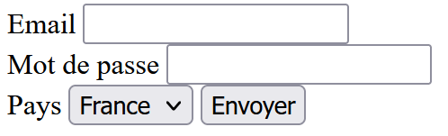
Formulaires
<form method="POST" action="signup.php">
<label for="email">Email</label>
<input id="email" type="email" name="email" /><br />
<label for="pass">Mot de passe</label>
<input id="pass" type="password" name="pass" /><br />
<label for="country">Pays</label>
<select id="country" name="country">
<option value="fr">France</option>
<option value="ch">Suisse</option>
</select>
<input type="submit" />
</form>

Slide 44
Formulaires
Les différents types de champs de formulaires sont :
Champs simple <input>, de type « text », « password », « date », « email », etc.
Champs <input>, de type « radio » ou « checkbox »
Liste déroulantes avec <select> et <option>
Champs texte étendu avec <textarea>
<button> et <input type="submit" />
Chaque champ à remplir doit être associé à un <label>

Slide 45
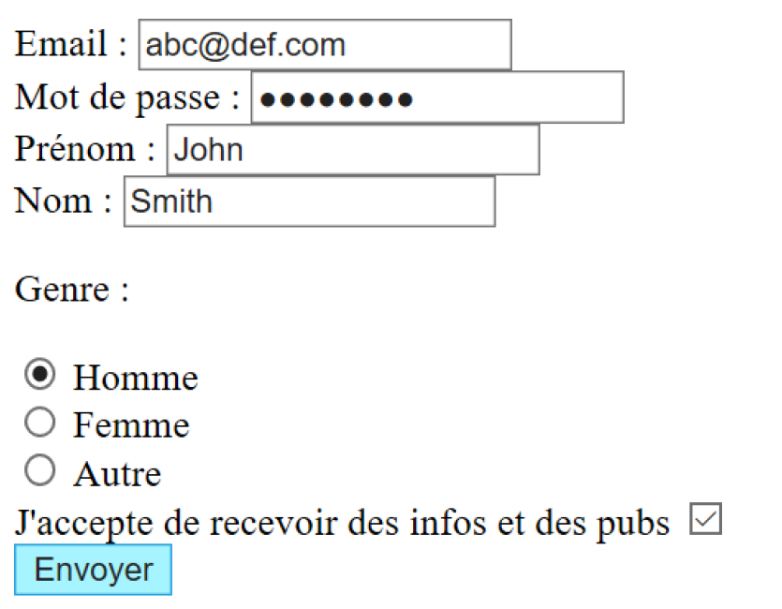
Exercice
Écrire le code HTML permettant de reproduire la page ci-contre

Slide 46
Div, SPAN
Deux balises sont également très utilisées pour structurer le contenu, notamment lorsqu’on utilise CSS et/ou Javascript
<div> permet de définir un bloc, pour donner des attributs à son contenu
<span> fonctionne de façon similaire, mais sur une ligne

Slide 47
ID et Class
Notamment avec <div> et <span>, deux attributs sont très utiles pour manipuler une page HTML
id : permet de donner un identifiant unique à une balise
class : permet d’attribuer une classe à une balise (à la différence de l’id, plusieurs balises peuvent partager la même classe)
Ces deux attributs sont utilisés en CSS et en Javascript

Slide 48
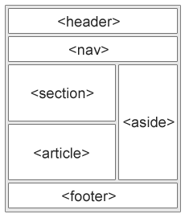
Structure du contenu d’une page Web
De nombreuses balises permettent de structurer une page Web
<nav> : liens de navigation
<header> : entête de page ou de section
<footer> : pied de page ou de section
<aside> : contenu « à côté » (par exemple, barre latérale)
<section> : définit une section
<article> : définit un contenu indépendant du reste de la page

Slide 49
Respect de la sémantique
Attention : le choix d’une balise HTML doit se faire essentiellement en accord avec la sémantique du contenu et non avec l’apparence désirée → par exemple, <h1> doit être utilisé uniquement pour signaler un titre, pas pour mettre un texte en gros
De même les balises type <header>, <nav>, etc. permettent uniquement de décrire le rôle de leur contenu
La gestion de l’apparence sera gérée avec CSS

Slide 50
CSS
Règles de style

Slide 51
Feuille de style CSS
Cascading Style Sheets (CSS) est un langage informatique qui décrit la présentation de document HTML et XML
Ce langage est standardisé par W3C depuis 1996
Le standard est actuellement dans sa version 4

Slide 52
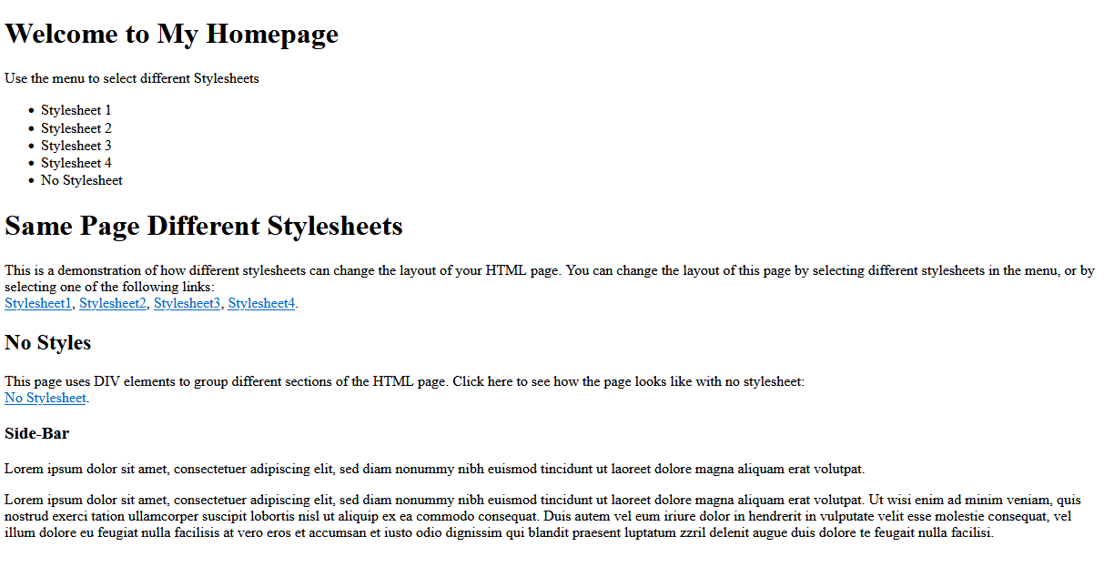
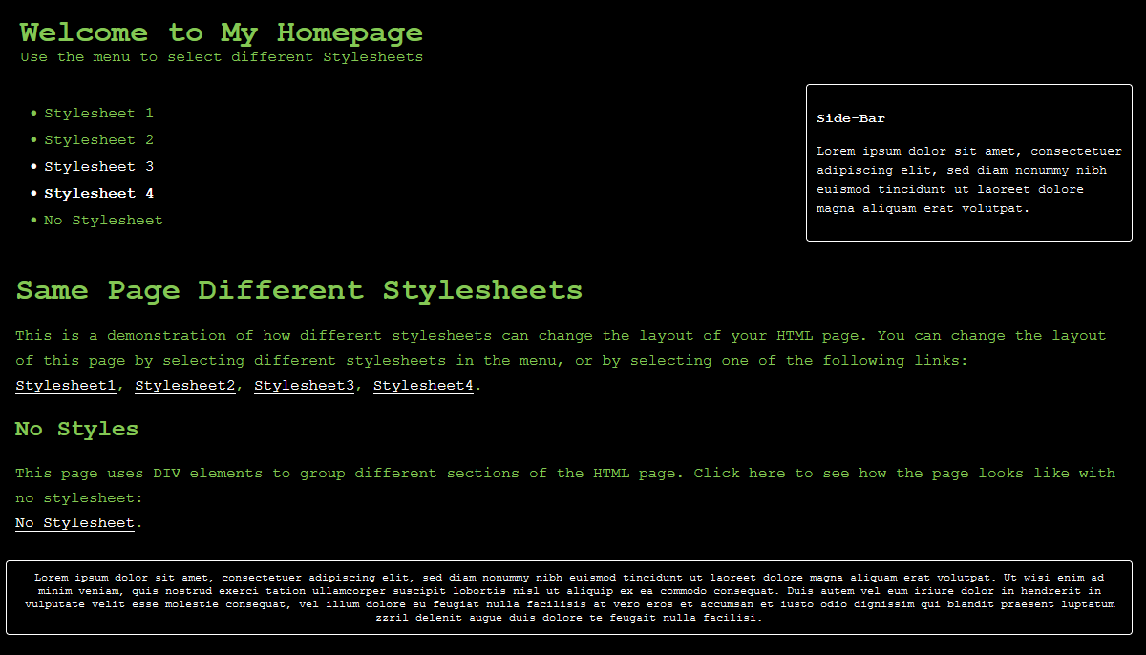
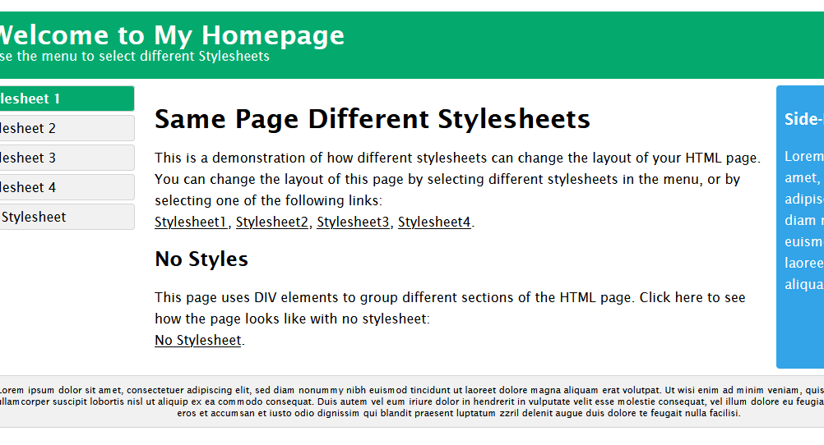
Utilisation de CSS
La page au dessus correspond à une page HTML brute (i.e. sans feuille de style appliquée)
Les pages ci-après correspondent strictement au même code HTML, mais avec des feuilles de style différentes
Les couleurs et les polices changent, mais aussi l’emplacement du contenu

Slide 53
Intégration de CSS dans une page HTML
Ajout des éléments de style dans les balises (à éviter) :
<h2 style="color: red">Titre en rouge</h2>
Ajout des élément de style dans la balise <style> :
<head>
<style type="text/css">
déclaration des styles
</style>
</head>

Slide 54
Intégration de CSS dans une page HTML
Intégration des éléments de style via un lien (à privilégier) :
<head>
<link href="fichier.css" rel="stylesheet" type="text/css"/>
</ head>

Slide 55
Format de fichier
Un style CSS est un ensemble de règles qui permettent de décrire comment un élément (une balise) doit être affiché
Chaque règle est au format :
sélecteur { propriété1; propriété2; …; propriétéN; }
Toutes les règles entre accolades sont appliquées aux éléments répondant au critère du sélecteur
Exemple :
p { color: red; text-align: center; }

Slide 56
Sélecteur
Le sélecteur peut prendre plusieurs formes :
Sélecteur simple : le sélecteur désigne une balise HTML
p { text-align: center; color: red; }
Sélecteur d’id : le sélecteur désigne l’ID d’un élément de la page HTML, l’identifiant est préfixé par #
#para1 { text-align: center; color: red; }
Sélecteur de classe : le sélecteur désigne la classe d’un élément, la classe est préfixée par .
.center { text-align: center; color: red; }

Slide 57
Sélecteur
Il est aussi possible de combiner les sélecteurs :
p.center { text-align: center; color: red; }
Tous les paragraphes ayant la classe « center » se verront appliquer les deux propriétés
div p { text-align: center; color: red; }
Tous les paragraphes à l’intérieur d’un bloc div se verront appliquer les deux propriétés

Slide 58
Sélecteur
Le sélecteur peut être spécifié avec les attributs de l’élément :
input[type=password] { color: red; }
Seuls les champs input avec comme attribut type la valeur password se verront appliquer la règle

Slide 59
Remarques sur le Sélecteur
Si un même élément d’une page est concerné par plusieurs règles CSS définies par différents sélecteurs, l’ensemble des règles s’appliquent
Si deux règles sont contradictoires, la règle avec le sélecteur le plus spécifique s’applique
La syntaxe du sélecteur CSS est aussi utilisée en Javascript

Slide 60
Propriétés de style
Les propriétés de style à l’intérieur des règles suivent toutes le même format :
ma-propriete: ma_valeur;
Nous ne verrons pas de façon exhaustives les propriétés possibles, sachez juste qu’il est possible de contrôler, entre autres :
Les couleurs de textes
Les couleurs de fond
Les bordures (taille, apparence, couleur)
Les animations
Les polices
Les espacements
Les alignements
Les positions
etc.

Slide 61
Fusion de style
Les styles définis dans une feuille de style se fusionnent dans l’ordre de chargement, et peuvent s’écraser

Slide 62
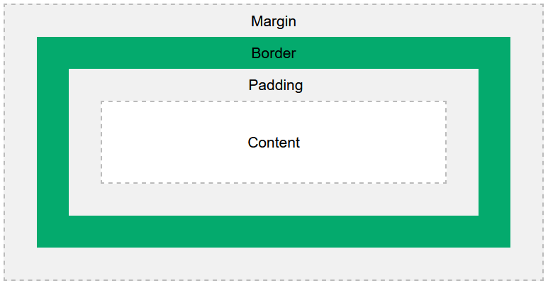
Box model : Margins, Padding
Les espacements peuvent êtres définis dans le CSS, on parlera de « margin » ou de « padding » qui entourent le contenu

Slide 63
Positionnement
Par défaut les éléments sont positionnés les uns en dessous des autres, des propriétés de styles permettent d’ajuster ce positionnement
Positionnement flottant (par rapport au conteneur) :
float: left;
Positionnement absolu (par rapport au conteneur) :
position: absolute; top: 30px; left: 100px;
Positionnement fixe (par rapport à l’écran) :
Position: fixed; top: 30px; left: 100px;
Positionnement relatif (par rapport à sa position « normale »):
position: relative; top: 30px; left: 100px;

Slide 64
Positionnement
Par défaut les éléments sont positionnés les uns en dessous des autres, des propriétés de styles permettent d’ajuster ce positionnement
Positionnement flottant (par rapport au conteneur) :
float: left;
Positionnement absolu (par rapport au conteneur) :
position: absolute; top: 30px; left: 100px;
Positionnement fixe (par rapport à l’écran) :
position fixed; top: 30px; left: 100px;
Positionnement relatif (par rapport à sa position « normale »):
position: relative; top: 30px; left: 100px;
Les éléments en positionnement absolu ou fixe ne sont pas considérés dans le flux d’affichage

Slide 65
Unités avec CSS
Quand on spécifie, par exemple, la largeur d’une marge, plusieurs unités sont possibles :
Absolues :
px : la valeur est décrite en pixels
cm, mm, in : la valeur est décrite en cm, mm ou pouces
Relatives :
em : la valeur est décrite relative à la police (2em = 2 fois la taille de la police)
rem : la valeur est décrite relative à la police de l’élément parent
% : la valeur est décrite relative à l’élément parent (50% = on prend la moitié de l’élément parent)
Pour créer un style s’adaptant à la taille de l’écran (scalable), on privilégiera em ou rem

Slide 66
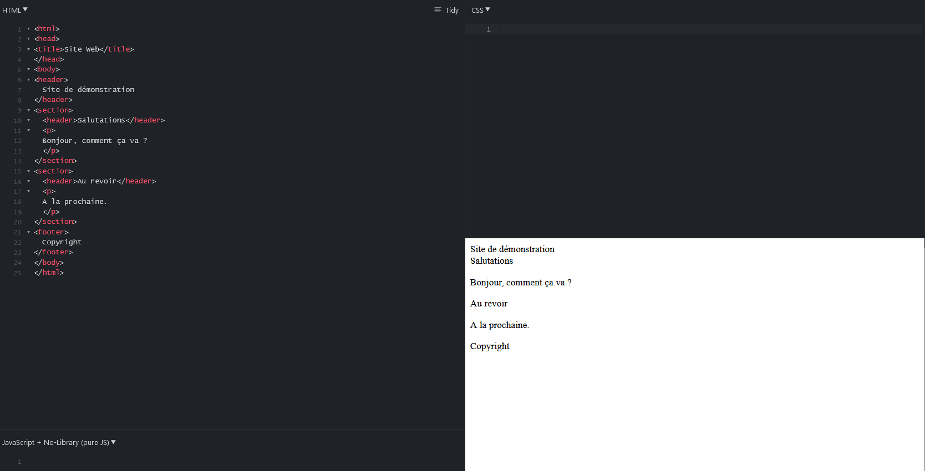

Slide 67
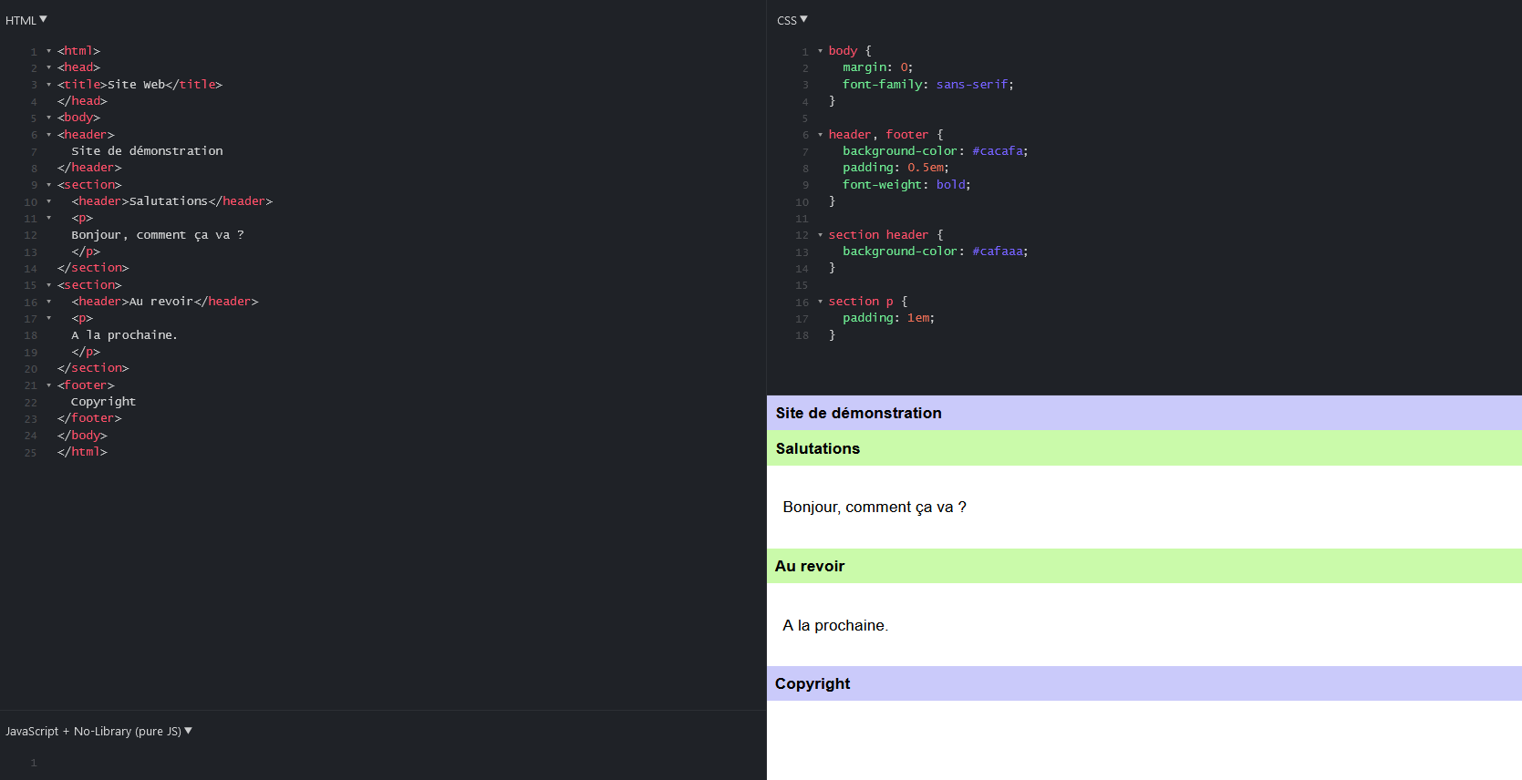
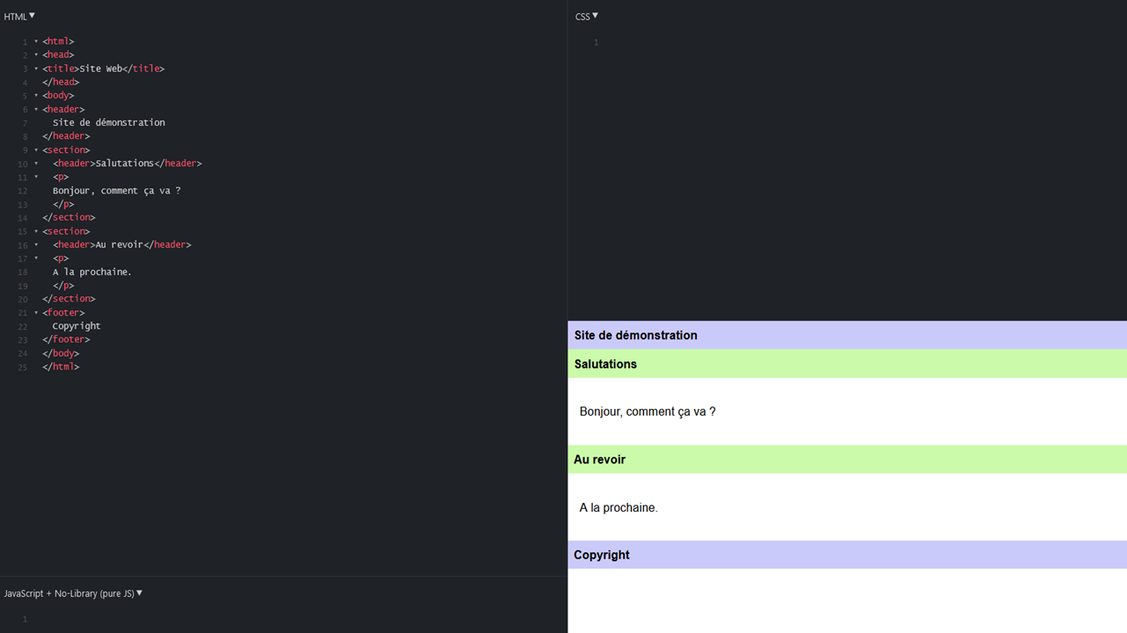

Slide 69
Propriétés CSS
Le présent cours ne couvre pas de façon exhaustive toutes les propriétés CSS (il y en a +/- 500), on étudiera la documentation en fonction des besoins
Les propriétés de mise en forme du texte et de positionnement sont les plus importantes
Les slides suivantes présentent des propriétés plus avancées du CSS

Slide 70
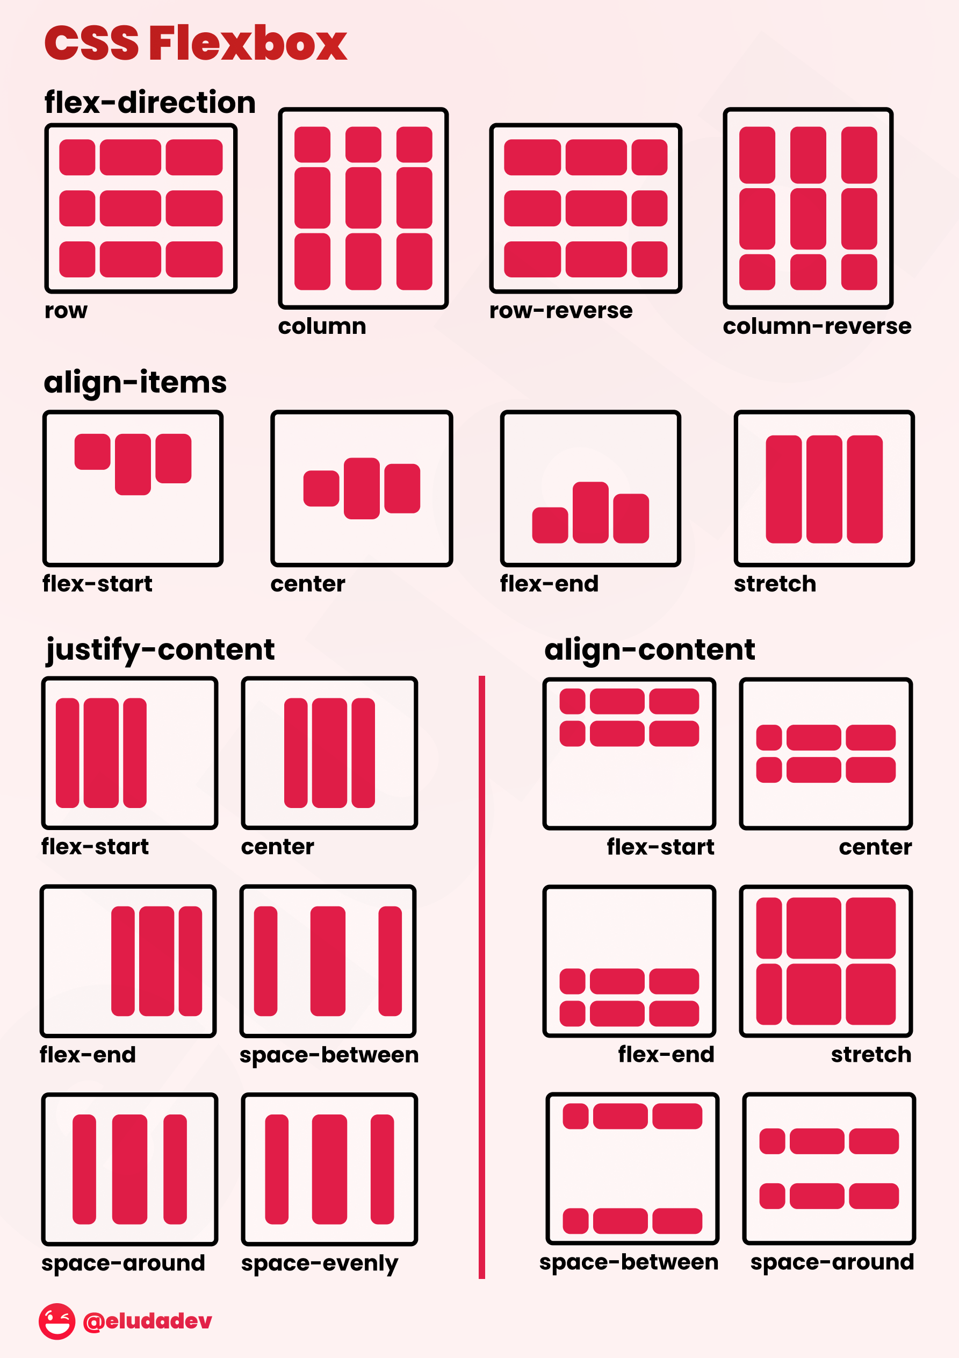
CSS Flex
Le standard CSS flex permet de specifier le positionnement et l’alignement des éléments dans une page Web
Pour specifier qu’un bloc utilise ce standard on utilise la propriété display avec la valeur flex
display: flex
La figure ci-contre donne des propriétés supplémentaires (flex-direction, align-items, etc.) et les valeurs possible pour décrire la disposition des sous-blocs au sein d’un bloc flex

Slide 71
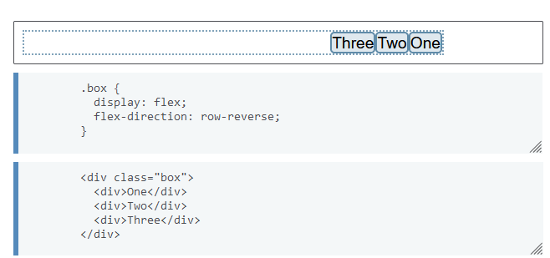
CSS Flex

Slide 72
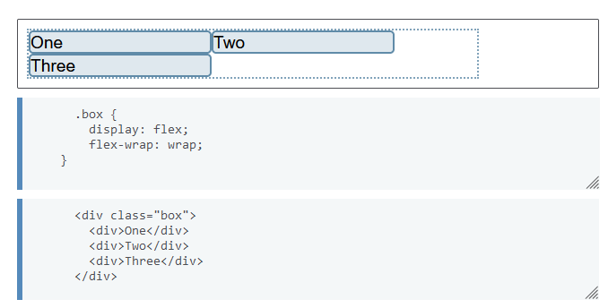
CSS Flex-Wrap
flex-wrap permet de décrire si les éléments qui dépassent doivent revenir à la ligne (wrap) ou non (nowrap)

Slide 73
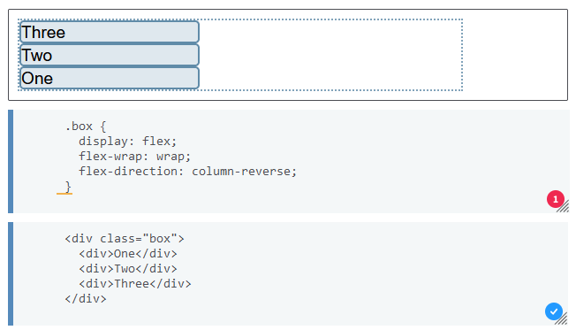
CSS Flex-Wrap
Il est possible de combiner flex-wrap avec les autres attributs flex (ici flex-direction)

Slide 74

Dessins, Animations et CSS
En utilisant certaines propriétés CSS en combinaison avec des animations, il est possible de réaliser des éléments visuels sophistiqués
Exemple : le pacman ci-contre est entièrement réalisé juste avec du CSS

Slide 75
Dessins, Animations et CSS
Pour réaliser ce pacman :
On commence par définir un bloc « background » noir qui représente le fond
On définit un second bloc représentant un cercle jaune
On définit un troisième bloc, noir, représentant la bouche et on modifie la forme de la bouche avec une animation
Pour superposer les blocs on utiliser la propriété z-index

Slide 76
Dessins, Animations et CSS
.pacman-background {
width: 200px;
height: 200px;
background-color: black;
z-index: 0;
}
.pacman {
position: relative;
left: 50px;
top: 50px;
width: 100px;
height: 100px;
background-color: yellow;
border-radius: 50%;
z-index: 1;
}
Un bloc est normalement un rectangle, mais si on décide que sa bordure possède un rayon de 50 % de sa taille, alors on obtient un cercle

Slide 77
Dessins, Animations et CSS
.pacman-mouth {
position: relative;
left: 50px;
top: -50px;
width: 100px;
height: 100px;
background-color: black;
z-index: 2;
clip-path: polygon(100% 74%, 44% 48%, 100% 21%);
animation: pacman-anim alternate 0.5s infinite;
}
L’attribut clip-path permet de spécifier la forme apparente du bloc en tant que polygone (trois points pour faire un triangle)
L’attribut animation spécifie qu’on jouera l’animation nommé « pacman-anim » ; 0.5s est la durée de l’animation, infinite le nombre de répétions et alternate signifie que l’animation se jouera en aller-retour

Slide 78
Dessins, Animations et CSS
@keyframes pacman-anim {
from {
clip-path: polygon(100% 74%, 44% 48%, 100% 21%);
}
to {
clip-path: polygon(100% 50%, 44% 48%, 100% 50%);
}
}
Dans une animation, from permet de donner la valeur d’attributs (ici clip-path) en début d’animation et to en fin d’animation
Ici les coordonnées du polygone représentant la bouche varient de « ouvert » à « fermé ». L’interpolation est gérée par le navigateur

Slide 79
Dessins, Animations et CSS
Les classes CSS préalablement définies, il reste à écrire le HTML correspondant
<div class="pacman-background">
<div class="pacman"></div>
<div class="pacman-mouth"></div>
</div>
A noter : ce genre d’exercice est intéressant pour appréhender les possibilités offertes par CSS, mais rassurez-vous ce genre d’exercice ne vous sera pas demandé en examen

Slide 80
Pseudo-classes
Les pseudo-classes CSS permettent d’appliquer un style en fonction de l’état d’un élément
La syntaxe générale est sélecteur:pseudo-classe { … }
Exemple de pseudo-classes :
hover : quand la souris passe sur un élément
focus : quand un élément a le focus
link : quand un lien n’a pas été visité
visited : quand un lien a été visité
active : quand un élément est sélectionné
first-child : style à appliquer sur le 1er sous-élément
lang(code) : style à appliquer pour une langue donnée
Remarque : l’attribut CSS transition permet de spécifier une durée de transition de style lors du passage d’un état à un autre

Slide 81
Pseudo-éléments
Les pseudo-éléments permettent d’appliquer des styles CSS à des éléments qui ne sont pas définis dans le HTML
La syntaxe générale est sélecteur::pseudo-élément { … }
Exemple de pseudo-éléments :
first-letter, first-line : la 1ère lettre ou la 1ère ligne d’un élément
marker : les puces d’une liste
selection : la sélection de l’utilisateur
before : avant le contenu de l’élément
after : après le contenu de l’élément

Slide 82
Pseudo-éléments : before, after
A noter, before et after possède la propriété CSS content qui permet de définir un contenu à intégrer avant ou après un élément
Exemple :
p::before {
content: ‘Ceci est un paragraphe : ’;
}

Slide 83
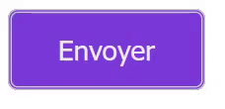
Exercice
<button>
<span>Envoyer</span>
</button>

Slide 84
Exercice
Étapes :
Définir les caractéristiques du bouton (hors animation)
Couleur de fond
Rayon de bordure et type de bordure
Positionnement du texte
Type de curseur
Définir les caractéristiques du bouton lorsqu’on passe la souris par-dessus (hover)
Gérer l’ajout de contenu après (after) le texte du bouton, ici >>
Gérer les temps de transition

Slide 85
Exercice
button {
display: inline-block;
background-color: #7b38d8;
border-radius: 10px;
border: 4px double #cccccc;
color: #eeeeee;
text-align: center;
font-size: 28px;
padding: 20px;
width: 200px;
transition: all 0.5s;
cursor: pointer;
margin: 5px;
}
button span {
cursor: pointer;
display: inline-block;
position: relative;
transition: 0.5s;
}
button span::after {
content: "\00bb";
position: absolute;
opacity: 0;
top: 0;
right: -20px;
transition: 0.5s;
}
button:hover {
background-color: #f7c2f9;
}
button:hover span {
padding-right: 25px;
}
button:hover span::after {
opacity: 1;
right: 0;
}

Slide 86
Pour aller plus loin
Le langage CSS est assez limité (pas de variables, pas de fonctions, etc.), on utilise souvent des préprocesseurs CSS (par exemple SASS) qui sont capables d’autogénérer du CSS à partir d’un langage intermédiaire
Les fonctionnalités d’animation de CSS sont capables de modifier l’apparence d’un objet en fonction d’évènements

Slide 87
Style, ergonomie, Accessibilité
Principes de design

Slide 88
Règles générales
L’apparence esthétique et l’ergonomie d’un site Web peuvent sembler subjectifs mais des règles générales peuvent être appliquées
Simplicité : police lisible, peu de couleurs (60/30/10)
Hiérarchie visuelle : mettre en avant les actions à déclencher
Navigabilité : limiter la profondeur de navigation
Consistance : l’apparence doit rester stable
Responsivité : le site doit s’adapter à la largeur de l’écran (ordinateur, téléphone)
Accessibilité : les standards doivent être respectés

Slide 89
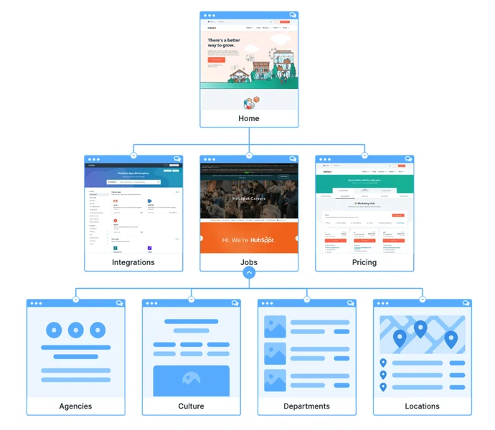
Profondeur de navigation
Dessiner votre page principale et les pages accessibles depuis celle-ci
La hiérarchie de navigation de votre site ne devrait pas dépasser trois niveaux
Pour cela utiliser des menus simples, accessibles depuis toutes les pages, ou une barre de recherche

Slide 90


Responsivité
Un site Web « responsive » module la présentation des informations en fonction de la taille de l’écran d’affichage
On pourra par exemple définir un nombre de colonnes fonction de la taille de l’affichage
Ou utiliser un menu « hamburger »

Slide 91
Accessibilité
Le standard HTML prévoit des attributs dédiés à l’accessibilité (notamment pour les personnes malvoyantes ou utilisant des périphériques d’entrée alternatifs)
Il s’agira alors de :
Structurer correctement le fichier HTML
Utiliser les attributs « alt » pour les images
Indiquer les « labels » pour les champs de formulaire
Pas de flashs de couleurs, pas de textes à défilement automatique, pas d’éléments inaccessibles par le clavier, etc.
Le standard est défini ici : https://www.w3.org/TR/WCAG20/

Slide 92
Hiérarchie visuelle
La hiérarchie visuelle permet de mettre en avant le contenu pour guider le parcours de l’utilisateur
Elle peut être mise en place en suivant un certain nombre de règles
Nous en voyons ici quelques unes qui vous permettront de mieux structurer votre contenu

Slide 93

taille
Les éléments plus grands attirent d’avantage l’attention

Slide 94

Contraste
Un élément qui contraste (par sa couleur) par rapport aux autres sera mis en avant
Mais évitez d’abuser du contraste (au risque d’apparaître désorganisé)

Slide 95

Police
L’utilisation de plusieurs polices permet de structurer le contenu

Slide 96

Proximité
La proximité des éléments graphiques met en avant les relations entre ceux-ci

Slide 97

Alignement
L’alignement dirige le regard

Slide 98

Grille
L’utilisation de grilles permet de mieux organiser le design

Slide 99
BooTstrap
Utiliser un style prédéfini

Slide 100
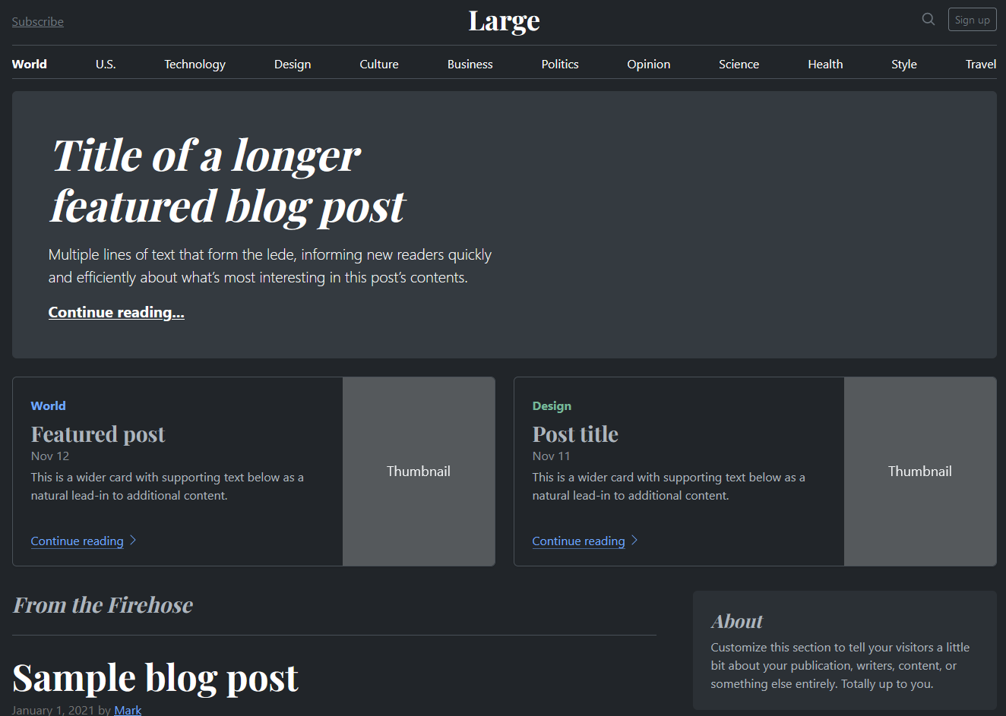
Bootstrap
Réaliser un site Web esthétique, ergonomique et accessible est un travail délicat
Des développeurs ont travaillé sur le sujet et ont produit des solutions, et notamment des styles CSS qui aident à réaliser de tels sites
Le plus connu d’entre eux est Bootstrap développé par Twitter

Slide 101
Bootstrap
L’utilisation de Bootstrap se fait en :
Incluant le CSS Bootstrap et le Javascript Bootstrap (voir sur https://getbootstrap.com/)
En mentionnant la meta balise : <meta name="viewport" content="width=device-width, initial-scale=1“ />
Utilisant les classes appropriées sur les différents éléments de la page HTML
Quelques concepts de base permettent d’appréhender la définition de pages avec Bootstrap (la plupart de ces concepts sont partagés par d’autres styles CSS)

Slide 102
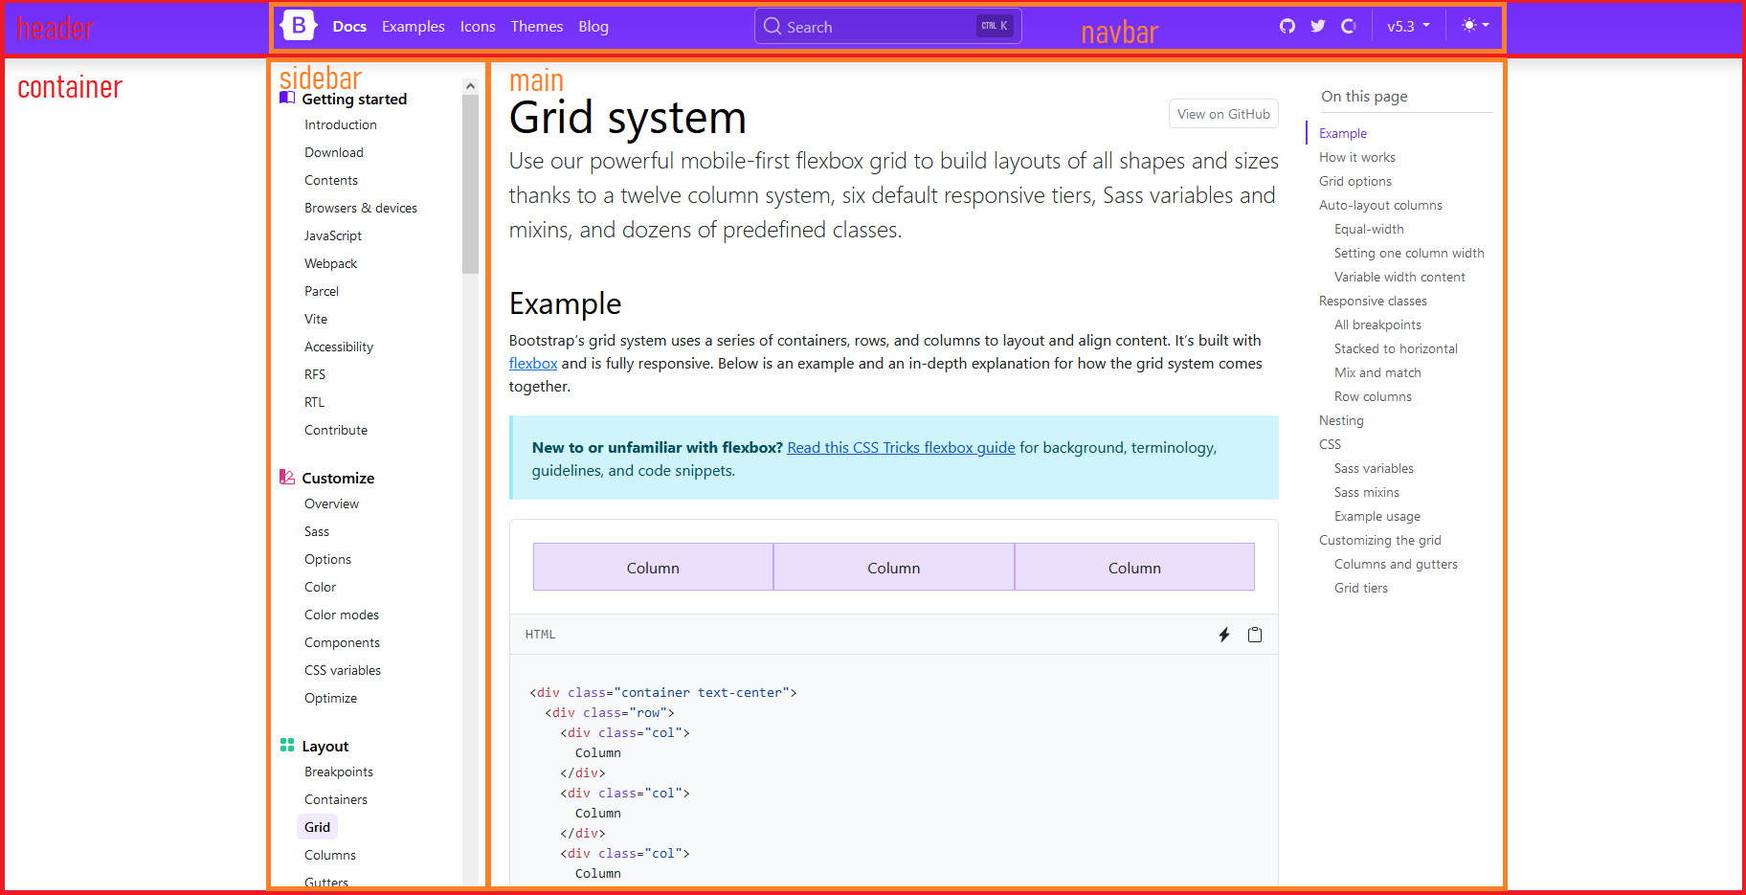
Layout Bootstrap

Slide 103
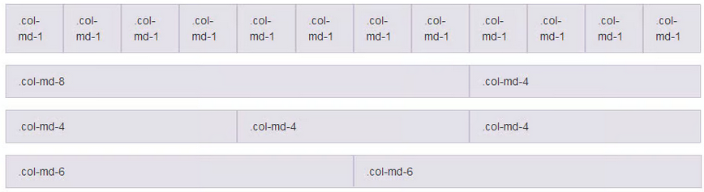
GRID System
Pour la présentation du contenu, le « Grid System » de boostrap divise le conteneur en 12 colonnes
En utilisant les classes appropriées, on peut spécifier le nombre de colonnes utilisées par un bloc HTML (généralement div)

Slide 104
GRID System
Pour présenter le contenu d’une page Boostrap, on commencera donc par définir des blocs avec la classe « row » puis dans chaque « row », on aura plusieurs colonnes
Format classique d’une page Boostrap :
<div class="container">
<div class="row">
<div class="col-md-6">Du contenu sur la moitié de la page</div>
<div class="col-md-6">Du contenu sur l’autre moitié</div>
</div>
</div>

Slide 105

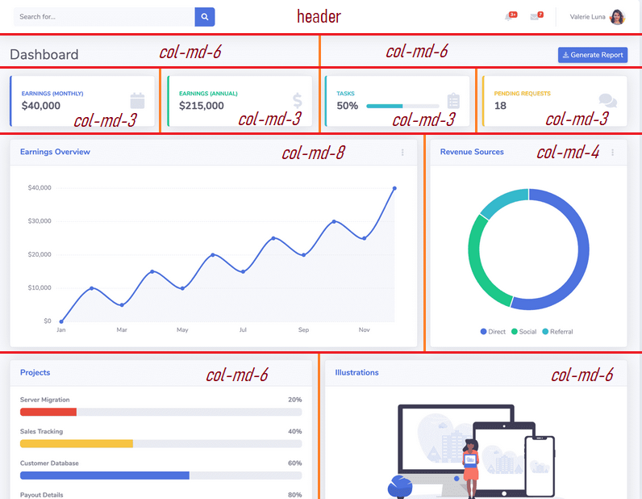
GRID System

Slide 106
Grid System
Afin de créer un site « responsive », on peut spécifier le nombre de colonnes utilisées par un bloc en fonction de la taille de l’écran
Dans la classe col-md-6, le 6 permet de dire qu’on utilise 6 colonnes et le md permet de dire « sur un écran moyen (medium) »
Si on veut que le bloc prenne tout l’écran sur un écran plus petit, on écrira la classe col-sm-12 (sm comme small)
Ces classes se cumulent : <div class="col-md-6 col-sm-12">…</div>
Les différentes options sont : xs, sm, md, lg, xl, xxl

Slide 107
Composants
En plus d’un système de layout, Bootstrap propose de nombreux composants graphiques, entre autres :
Des boutons
Des barres de navigation
Des barres de progression
Des sliders (ou carousel)
Des fenêtres modales
Etc.
Il faudra se référer à la documentation Bootstrap chaque fois que vous voudrez utiliser un composant prédéfini

Slide 108
Coloration
Pour indiquer la couleur d’un élément (par exemple un bouton, un menu, etc.), on utilisera l’une des couleurs prédéfinies (ces couleurs sont paramétrables)
Les couleurs seront gérées différemment selon le composant colorés
Les contrastes seront gérés automatiquement
Les mots-clés désignant les couleurs sont : primary, secondary, success, danger, warning, info, light, dark
Ces mots clés sont utilisés dans différentes classes, par exemple :
text-danger
text-bg-primary
btn-success

Slide 109
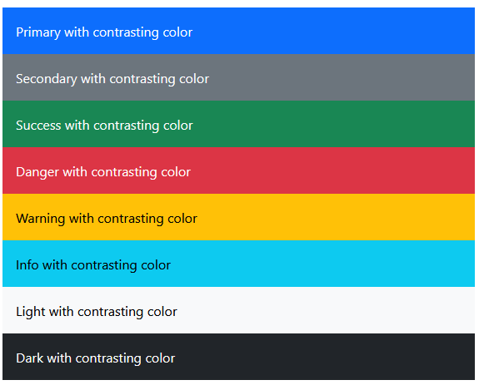
Coloration
<div class="text-bg-primary p-3">Primary with contrasting color</div>
<div class="text-bg-secondary p-3">Secondary with contrasting color</div>
<div class="text-bg-success p-3">Success with contrasting color</div>
<div class="text-bg-danger p-3">Danger with contrasting color</div>
<div class="text-bg-warning p-3">Warning with contrasting color</div>
<div class="text-bg-info p-3">Info with contrasting color</div>
<div class="text-bg-light p-3">Light with contrasting color</div>
<div class="text-bg-dark p-3">Dark with contrasting color</div>

Slide 110
Présentation de la configuration Bootstrap
https://getbootstrap.com/docs/5.3/getting-started/introduction/

Slide 111
HTTP, PHP, MYSQL
Architecture du Web, interaction avec une base de données

Slide 112
Web dynamique
L’objectif de cette partie est de présenter les principes et technologies permettant de réaliser des sites webs dynamiques
Nous allons voir les bases permettant de gérer un système d’inscription/connexion sur un site web
Remarque : la conception d’une base de données et l’écriture de requêtes sont des prérequis et ne sont pas au programme de l’UE WE4A (voir SI40)

Slide 113
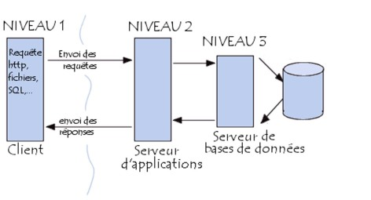
Architecture 3-Tiers
Un ensemble de page HTML permet de composer un site web statique
Mais si on veut que les utilisateurs puissent agir sur le contenu du site (publier des messages, des photos, etc.), il faut un site web dynamique

Slide 114
Architecture 3-Tiers
L’architecture 3-tiers est le standard pour la réalisation de tels sites
Le(s) client(s) (le navigateur) affiche les données
La base de données (BDD) centralise les données
Le serveur d’applications (ou serveur web) centralise les traitements et sert les pages HTML
C’est notamment ce serveur qui génère les pages HTML dynamiquement en function du contenu de la BDD

Slide 115
Serveur WEB
Un serveur web est un programme possédant plusieurs caractéristiques :
Il peut recevoir et analyser une requête HTTP
Il peut interagir avec une base de données
Il peut générer une page HTML et la transmettre en retour
L’un des serveurs web les plus utilisé est Apache HTTP Server (souvent abrégé Apache)
Apache dispose notamment d’un module PHP qui lui permet de générer des pages dynamiquement

Slide 116
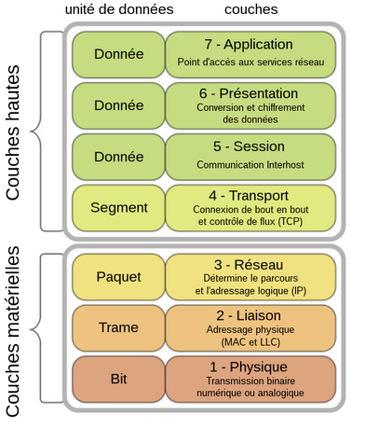
Protocole HTTP
Le protocole HTTP (ou HTTPS dans sa version sécurisée) régit la communication entre le client (navigateur) et le serveur web
HTTP appartient à la couche application et utilise généralement TCP pour la couche transport
Les données sont échangées sous la forme de texte

Slide 117
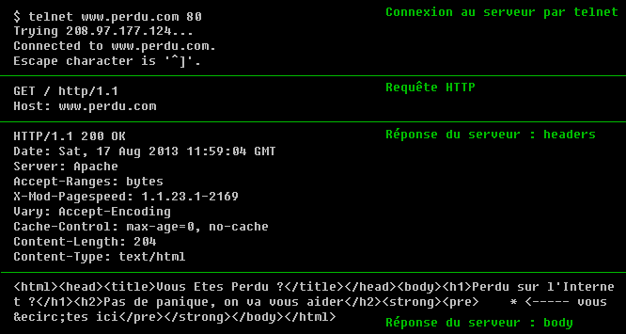
Exemple d’échange HTTP

Slide 118
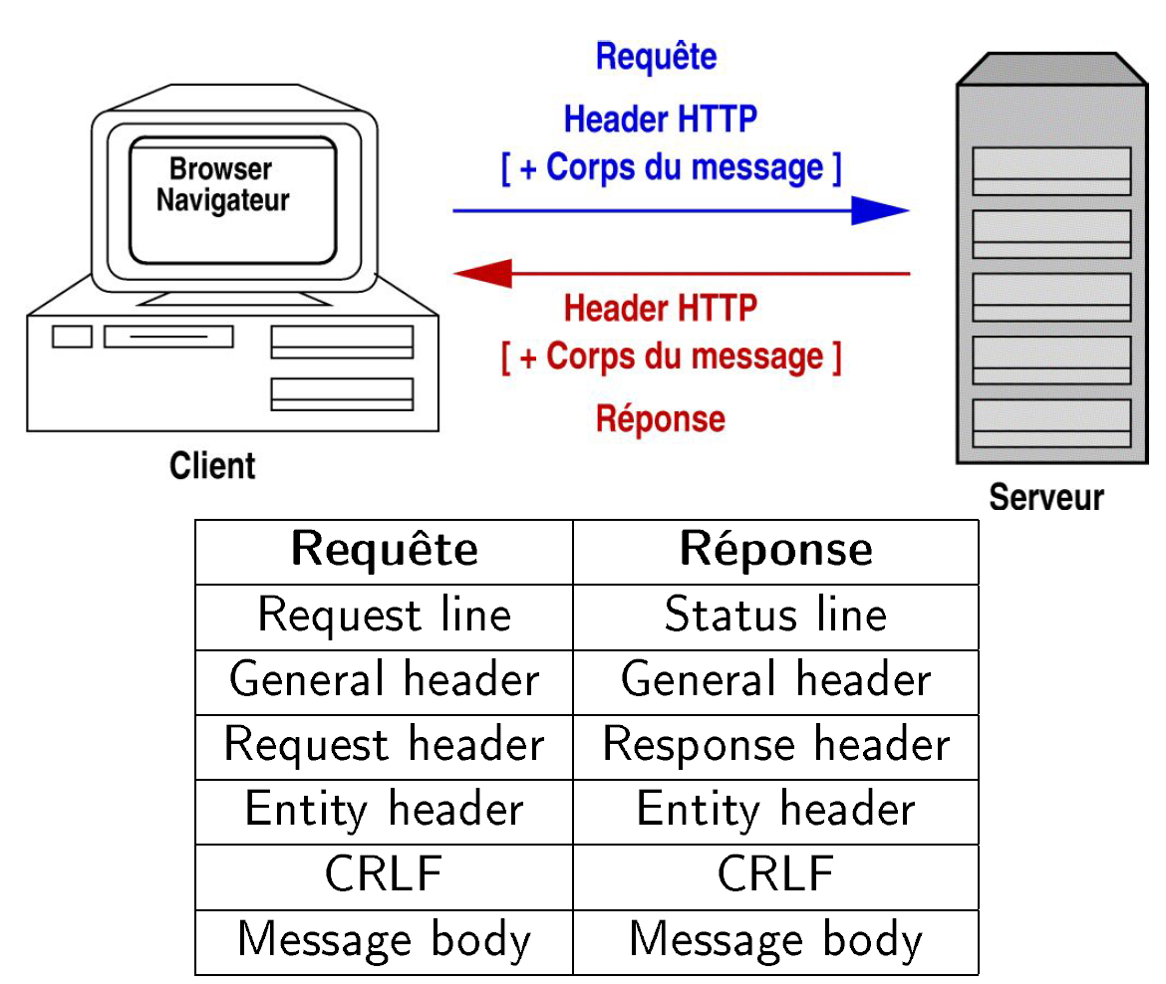
Protocole HTTP
On distingue les requêtes envoyées par le client et les réponses envoyées par le serveur
Les données sont transférées au format texte (lisibles par un être humain)

Slide 119
requêtes HTTP
Les lignes de requêtes HTTP suivent le schéma suivant :
METHODE URI HTTP-Version
La méthode indique l’opération désirée
L’URI désigne la ressource à laquelle on souhaite accéder
La version désigne la version du protocole HTTP qui sera utilisée (par exemple http/1.1 pour la version 1.1 du protocole)

Slide 120
URI
L’URI (Uniform Resource Identifier) désigne une ressource (par exemple un fichier)
Le format le plus utilisé pour l’URI est l’URL (Uniform Resource Locator)
Son format est le suivant :
<protocole>://<serveur>:<port>/<chemin>/<ressource>
Certains caractères doivent être encodés par % suivant de leur valeur hexadécimale (par exemple %20 pour l’espace)

Slide 121
Méthodes HTTP
Les méthodes HTTP sont les suivantes :
OPTIONS : demande les méthodes utilisables sur l’URI
GET : demande les informations et les données de l’URI
POST : envoi de données (par exemple d’un formulaire) à traiter par l’URI
HEAD : demande uniquement les informations sur l’URI
PUT : enregistre le corps de la requête à l’URI
DELETE : supprime les données pointées par l’URI
TRACE : retourne ce qui a été envoyé par le client
Les plus utilisées sont GET (récupération d’une page Web) et POST (envoi des données d’un formulaire)

Slide 122
Réponse HTTP
Après réception et traitement de la requête HTTP, le serveur Web doit transmettre une réponse. La ligne de réponse respecte le format suivant :
HTTP-Version Status-Code Reason-Phrase
Status-code est un code numérique indiquant le succès ou l’échec de la requête (par exemple 404)
Reason-phrase est un texte expliquant le Status-code (par exemple « Page not found »)

Slide 123
Status-code
Les status-code sont composés de trois chiffres, le premier indique la nature du statut :
1XX : Information
2XX : Succès
3XX : Redirection
4XX : Erreur client
5XX : Erreur serveur
Les plus courants sont 200 (OK), 302 (redirection temporaire), 400 (requête invalide), 403 (accès non autorisé), 404 (page non trouvé), 500 (erreur critique du serveur)

Slide 124
Entêtes HTTP
En plus des informations précitées, une requête HTTP ou une réponse HTTP peuvent inclure un entête (ou header)
Le contenu de l’entête prend la forme d’une succession de paires « clé: valeur » sur des lignes différentes
Exemple :
Accept: text/html
User-Agent: Mozilla/5.0 (Windows NT 10.0; Win64; x64; rv:123.0) Gecko/20100101 Firefox/123.0

Slide 125
Entêtes de réponses HTTP
Les entêtes de réponse les plus couramment utilisés sont :
Allow : liste les méthodes autorisées
Content-Encoding : encodage du contenu
Content-Language : langage du contenu
Content-Length : taille du contenu
Content-Location : URI du contenu
Content-Type : type MIME du contenu (par exemple text/html; charset=ISO-8859-1)
Expires : date d’expiration du contenu
Last-Modified : date de dernière modification

Slide 126
Serveur WEB
A noter : quasiment n’importe quel langage de programmation est capable de traiter une requête HTTP et de produire une page HTML (notamment C, Java, Python, etc.)
Nous faisons ici le choix de PHP car :
Le langage est relativement simple, peu de prérequis à son utilisation
Il reste le langage le plus utilisé (79,2% des sites utilisent PHP en 2023, notamment via Wordpress qui représente 40% des sites internets)

Slide 127
Langage PHP
PHP est un langage et un outil permettant de préprocesser des pages web avant de les transmettre au client (PHP est l’acronyme récursif de PHP Hypertext Preprocessor)
De fait PHP est utilisé pour :
Générer du code HTML dynamiquement, notamment en s’appuyant sur le contenu d’une BDD
Répondre aux requêtes du navigateur, changeant notamment le contenu d’une BDD
A noter : PHP s’exécute avant que la page ne soit transmise au client, et ne peut plus la modifier une fois qu’elle est affichée (pour ça on utilisera JS)

Slide 128
Langage PHP
Le code PHP s’écrit dans du code HTML et permet de générer procéduralement (dynamiquement) du contenu supplémentaire
Par exemple : un site qui affiche les photos postées par ses utilisateurs disposera d’une partie statique (barre de menu, formulaire de connexion), et d’une partie dynamique, résultat des actions utilisateurs (les photos) – c’est cette partie que le code PHP générera

Slide 129
Déroulement
L’interaction entre un utilisateur et un site Web se décompose ainsi :
Envoi d’une requête du navigateur vers le serveur Web (par exemple lors d’un clic sur un lien)
Le serveur Web reçoit la requête, il cherche la page à afficher en fonction de l’URL
PHP est exécuté par le serveur pour transformer le contenu de la page (au cours de cette transformation, PHP peut interroger la base de données)
La page PHP transformée en HTML est transmise par le serveur au navigateur
À aucun moment le code PHP n’est transmis au navigateur

Slide 130
Langage PHP
Exemple de page HTML/PHP :
<html lang="fr"> <head><title>test</title></head> <body> <p>Ceci est un texte statique!</p> <?php $a = 5; $b = 6; $c = $a + $b; echo "Ceci est un texte dynamique! $a $b $c";
?> </body> </html>
Le code PHP délimité par <?php et ?> s’insère au milieu de la page HTML

Slide 131
Syntaxe PHP
PHP est un langage de programmation C-like
C’est un langage procédural, orienté-objet
Bien qu’il s’intègre dans des pages HTML, il fonctionne sur la base de séquences d’instructions séparées par des ;
Particularité : les noms des variables commencent toujours par $
Les opérateurs classiques (arithmétiques, comparaisons, logiques) sont présents
Les syntaxes pour les fonctions ou tableaux sont similaires à celles de JS

Slide 132
Syntaxe PHP
La génération dynamique de code HTML avec PHP peut se faire de deux façons :
En utilisant l’instruction echo
En créant des blocs HTML conditionnels

Slide 133
Syntaxe PHP
Exemple : afficher en toute lettre si un nombre est pair ou impair en utilisant l’instruction echo
…
<body>
<?php if($nombre % 2 == 0) echo "C’est pair";
else echo "C’est impair"; ?>
</body>
…

Slide 134
Syntaxe PHP
Exemple : afficher en toute lettre si un nombre est pair ou impair en utilisant des blocs HTML conditionnels
<?php if($nombre % 2 == 0) {
?>
C’est pair
<?php
} else {
?>
C’est impair
<?php
} ?>

Slide 135
Syntaxe PHP
PHP propose l’utilisation de tableaux associatifs (aussi appelés maps ou dictionnary)
Il s’agit d’un tableau permettant d’associer une clé (une chaîne de caractère) et une valeur (de n’importe quel type)
Déclaration d’un tableau associatif :
$os = ["iPad" => "MacOS", "iPhone" => "MacOS", "Galaxy Tab S4" => "Android"];
Accès aux valeurs (par exemple) :
$os["iPad"]

Slide 136
Syntaxe PHP
PHP depuis sa version 5 est orienté-objet
Il est possible de définir des classes et d’instancier des objets
<?php class SimpleClass { // déclaration d'une propriété public $var = 'une valeur par défaut’; // déclaration des méthodes public function displayVar() { echo $this->var; } }
$objet = new SimpleClass();
$objet->displayVar(); // -> permet d’accéder à une propriété ou méthode de classe ?>

Slide 137
Syntaxe PHP
La notion de classe et d’objet est abordée plus spécifiquement en AP4A/AP4B
Pour WE4A, la notion de classe vous permettra de :
Comprendre certaines syntaxes proposées notamment par la bibliothèque standard PHP
Mieux organiser votre code en le séparant en unités indépendantes : une classe permet de décrire une structure de données et les fonctions permettant de manipuler cette structure

Slide 138
Formulaire HTML et PHP
Pour profiter de PHP, il faut pouvoir interagir avec l’utilisateur : lui permettre de transmettre des données, et pouvoir restituer des données transmises
La transmission de données de l’utilisateur vers le serveur Web peut se faire en utilisant des formulaires HTML
Dans la balise <form>, deux attributs importent :
action : spécifie la page PHP qui sera en charge de traiter les données transmises
method : spécifie le type de requête HTTP utilisé pour la transmission (généralement POST)

Slide 139
Formulaire HTML et PHP
<form method="POST" action="signup.php">
<label for="email">Email</label>
<input id="email" type="email" name="email" /><br />
<label for="pass">Mot de passe</label>
<input id="pass" type="password" name="pass" /><br />
<label for="country">Pays</label>
<select id="country" name="country">
<option value="fr">France</option>
<option value="ch">Suisse</option>
</select>
<input type="submit" />
</form>

Slide 140
Accès aux données de requête
Lors du clic sur le bouton « Envoyer » l’utilisateur est redirigé vers la page PHP de la méthode
Depuis la page PHP (« signup.php » dans l’exemple précédent), il est possible d’accéder aux données transmises, via la variable $_GET si la méthode est GET ou la variable $_POST si la méthode est POST
Ces deux variables sont des tableaux associatifs : il y a une clé par champ d’une formulaire (la clé est le name du champ), et la valeur associée est celle saisie dans le champ

Slide 141
Accès aux données de requête
<form method="POST" action="signup.php">
<label for="email">Email</label>
<input id="email" type="email" name="email" /><br />
...
<input type="submit" />
</form>
Dans signup.php :
<?php
if(isset($_POST[‘email’])) { echo "Votre adresse email est $_POST[‘email’]";
} ?>

Slide 142
Interaction BDD
PHP est capable d’interagir avec une base de données pour exécuter des requêtes SQL et récupérer le résultat
L’extension PHP Data Objects (PDO) offre une couche d’abstraction pour l’interaction avec la BDD (une même interface de programmation, quelque soit le système de gestion de base de données utilisé)
L’interaction avec la BDD via PDO se fait en 4 étapes :
Connexion à la BDD
Préparation des requêtes
Exécution des requêtes
Récupération des résultats

Slide 143
Interaction BDD
Connexion à la BDD
$connexion = new PDO("mysql:host=serveur;dbname=ma_bdd;port=mon_port", "identifiant", "mdp");
Préparation des requêtes
$requete = "SELECT mon_champ FROM ma_table WHERE mon_champ_1 = ? AND mon_champ_2 = ?";
$resultats = $connexion->prepare($requete);
Exécution des requêtes
$resultats->execute([5, 13]);

Slide 144
Interaction BDD
Récupération des résultats (uniquement après que la requête ait été exécutée)
$data = $resultats->fetchAll();
Récupère toutes les lignes des résultats dans un tableau
$data = $resultats->fetch();
Récupère la prochaine ligne de résultat dans un tableau
$data = $resultats->fetchObject()
Récupère la prochaine ligne de résultat dans un objet

Slide 145
Utilisation des COOKIES
Les cookies sont des valeurs, produites par le serveur et retransmises à chaque requête par le navigateur
Ils peuvent servir pour sauvegarder une variable pour un utilisateur qui pourra être utiliser sur plusieurs pages
Initialiser un cookie en PHP se fait par accès à la variable globale tableau associatif $_COOKIE
Exemple :
$_COOKIE["email"] = "name@host.com"

Slide 146
Utilisation des SESSIONS
Avec PHP il est possible de créer des sessions
Une session est gérée par un cookie d’identifiant de session et permet de stocker des variables au niveau du serveur pour un utilisateur donné
La session doit d’abord être créée avec session_start()
Ensuite il est possible de stocker des valeurs dans le tableau associatif $_SESSION
L’utilisation des sessions est notamment pratique pour gérer la connexion d’un utilisateur

Slide 147
Différence Cookie et session
Bien que cookie et sessions permettent d’obtenir le même résultat, il y a une différence majeure :
Les cookies sont stockés par le navigateur
Les variables de sessions sont stockées par le serveur
Le stockage de donner sensible ne devrait se faire qu’au niveau de la session
Si une donnée est stockée et transmise par le navigateur, il faut partir du principe qu’un utilisateur mal intentionné pourra facilement modifier cette valeur
Par exemple : stocker l’identifiant de l’utilisateur connecté dans un cookie permettrait à un attaquant d’usurper l’identifiant d’un autre utilisateur

Slide 148
HaShage des Mots de passe
Pour des raisons de sécurité/confidentialité, on ne stocke jamais des mots de passe en clair dans une BDD, mais une empreinte infalsifiable du mot de passe (aussi appelé hash)
L’opération de hashage consiste à appliquer une transformation irréversible à une chaîne de caractère
PHP propose une fonction permettant de hasher un mot de passe : password_hash($password, PASSWORD_DEFAULT): string
Et une fonction pour vérifier si un mot de passe correspond à une empreinte : password_verify($password, $hash): bool

Slide 149
HaShage des Mots de passe
A noter : l’utilisation de md5 permet également de hasher le mot de passe simplement mais son utilisation est aujourd’hui dépréciée pour les fonctions relatives à la sécurité
En effet, il existe un certain nombre de dictionnaires permettant « d’inverser » la fonction MD5 et de deviner le mot de passe à partir du hash

Slide 150
Gestion de l’authentification
La plupart des sites proposent de s’inscrire/se connecter. La réalisation d’un formulaire de connexion nécessite d’intégrer tous les éléments vus jusqu’à présent :
Formulaire HTML pour demander les informations de connexion
Page PHP pour vérifier les informations de connexion
Récupération des valeurs du formulaire
Création d’une requête pour vérifier email/mot de passe dans la BDD
Création d’une session et initialisation d’une variable de session
Redirection de l’utilisateur vers une page du site

Slide 151
Programmation modulaire
Il est (heureusement) possible de diviser le code PHP d’une page en plusieurs fichiers pour mieux l’organiser
La fonction qui le permet est include()
L’appel à la fonction include permet d’inclure le contenu du fichier passé en paramètre dans un autre fichier
Cas d’utilisation : une barre de navigation présente sur toutes les pages du site → plutôt que de copier/coller le code correspondant, on le définit une seule fois dans un fichier « navbar.php » et on inclue ce fichier chaque fois qu’on en a besoin

Slide 152
Approche MVC
L’approche MVC (Model-View-Controller) est un patron de conception (design pattern) servant à mieux organiser le code (notamment d’une application Web)
Sans entrer dans les détails et sans pousser l’approche jusqu’au bout, on retiendra les principes suivants :
Les pages qui affichent essentiellement de l’HTML seront placées dans un dossier « view »
Les pages qui traitent essentiellement des requêtes seront placées dans un dossier « controller »
Les pages qui accèdent aux données seront placées dans des dossiers « model »

Slide 153
Frameworks PHP
Solutions intégrées pour la réalisation de site Web PHP

Slide 154
Frameworks PHP
Des cadres logiciels (frameworks) fournissent des solutions aux développeurs pour les assister dans la conception de produits développés en PHP
Les plus connus sont Symfony et Laravel
Dans le cadre de WE4A nous étudierons Symfony, mais les concepts présentés seront communs à la plupart des frameworks

Slide 155
Symfony
Toutes les informations pour l’installation de Symfony et Symfony CLI sont présentes sur : https://symfony.com/doc/current/setup.html

Slide 156
Symfony
La création d’un site se fait avec Symfony CLI (Command Line Interface), un programme qui se chargera de créer les fichiers et pages nécessaires
Par exemple, création d’un nouveau projet de site Web :
symfony new --webapp my_project
Démarrage d’un serveur Web exposant le site Web :
cd my_project
symfony server:start

Slide 157
Symfony - Composer
Gestionnaire de paquets : Symfony repose sur Composer comme gestionnaire de paquets
Composer permet d’installer diverses extensions à Symfony et de gérer leurs versions
Exemple de fonctionnalités qui peuvent être installées via Composer : mailing, connexion BDD, internationalisation, etc,

Slide 158
Symfony - Composer
Quelques commandes/packages symfony utiles :
composer require symfony/security-bundle : fonctionnalités de sécurité (authentication, authorization)
composer require symfony/orm-pack : fonctionnalités d’ORM
composer require twig : support du templating HTML
composer require form validator : outils pour les formulaires et leur validation
composer require --dev symfony/maker-bundle : fournit des commandes utiles pour le développement (make:entity, make:controller, etc.)

Slide 159
Symfony
Symfony contraint l’utilisation d’une architecture MVC propre. La création d’une page se fait en plusieurs étapes :
Création d’un template (un fichier basé sur du HTML mais dont certaines parties seront dynamiques) qui est la « vue » au sens MVC
Création d’un controller qui effectue des traitements et spécifie la vue à rendre lors de l’appel d’une route (une URL du site)

Slide 160
Symfony - Controller
// src/Controller/LuckyController.php
namespace App\Controller;
use Symfony\Component\HttpFoundation\Response;
class LuckyController extends AbstractController
{
#[Route('/lucky/number')]
public function number(): Response
{
$number = random_int(0, 100);
return $this->render('lucky/number.html.twig', [
'number' => $number,
]);
}
}

Slide 161
Symfony - Controller
Commande utile :
symfony console make:controller {{Controller}} : génère automatiquement le code d’un controller

Slide 162
Symfony - Template
Les templates sont des pages HTML correspondant à la partie « Vue » du modèle « MVC »
La particularité d’un template est la facilité d’injection de contenu provenant du modèle ou du controlleur
Avec Symfony, elles utilisent généralement le format Twig

Slide 163
Symfony - Template
{# templates/lucky/number.html.twig #}
<h1>Your lucky number is {{ number }}</h1>
L’équivalent PHP serait :
<?php
echo "<h1>Your lucky number is $number</h1>";
?>

Slide 164
Symfony - Template
Il est possible d’avoir des traitements alternatifs ou répétitifs dans un template Twig
{% for user in users %}
* {{ user.name }}
{% else %}
No users have been found.
{% endfor %}
Le délimiteur {{ … }} introduit le résultat d’une expression
Le délimiteur {% … %} introduit un bloc d’instructions (boucle for, inclusion, etc.)

Slide 165
Symfony
Symfony, par l’intermédiaire de Doctrine, propose une fonctionnalité d’Object-Relational-Mapping (ORM)
L’ORM permet de :
Faire correspondre des classes PHP avec des tables SQL
Auto-générer des requêtes SQL pour initialiser des objets PHP avec des enregistrements SQL
Le lien entre les classes et les tables se fait via des annotations spécifiques placées sur la classe PHP

Slide 166
Symfony - ORM
// src/Entity/Product.php
namespace App\Entity;
use App\Repository\ProductRepository;
use Doctrine\ORM\Mapping as ORM;
#[ORM\Entity(repositoryClass: ProductRepository::class)]
class Product
{
#[ORM\Id]
#[ORM\GeneratedValue]
#[ORM\Column]
private ?int $id = null;
#[ORM\Column(length: 255)]
private ?string $name = null;
#[ORM\Column]
private ?int $price = null;
public function getId(): ?int
{
return $this->id;
}
// ... getter and setter methods
}

Slide 167
Symfony - ORM
Les annotations définissent la relation entre la classe et une table en base de données
Il est possible de mapper les relations entre tables avec les annotations appropriées, exemple d’une relation many-to-many vers « Artist » dans une classe « Music » :
#[ORM\JoinTable(name: 'music_artists’)]
#[ORM\JoinColumn(name: 'music_id', referencedColumnName: 'id')] #[ORM\InverseJoinColumn(name: 'artist_id', referencedColumnName: 'id')]
#[ORM\ManyToMany(targetEntity: 'Artist')]
private Collection $artists;

Slide 168
Symfony - ORM
Quelques commandes utiles pour la manipulation ORM :
php bin/console doctrine:database:create : génère la base de données déclarée dans le fichier .env
php bin/console make:entity : permet d’autogénérer la classe correspondant à une entité
php bin/console make:migration : génère le script de migration des changements à appliquer à la BDD
php bin/console doctrine:migrations:execute --up DoctrineMigrations\{{Version}} : exécute les migrations jusqu’à la version définie

Slide 169
Symfony - Sécurité
Symfony expose différentes fonctionnalités de sécurité :
Formulaires d’authentification
Gestion d’utilisateurs
Gestion de droits et de rôles

Slide 170
Symfony - Sécurité
Quelques commandes utiles pour générer du code de base :
php bin/console make:user : creation d’une classe User
php bin/console make:security:form-login : formulaire de login
php bin/console make:registration-form : formulaire d’enregistrement

Slide 171
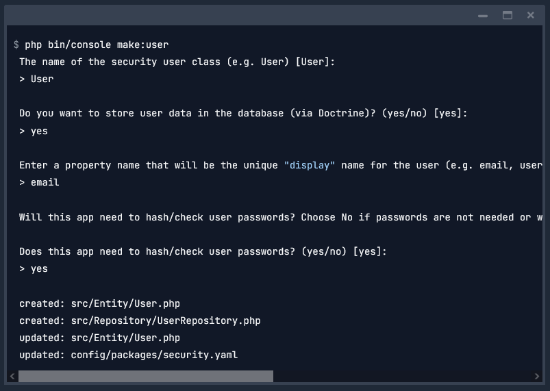
Symfony - Sécurité
Exemple d’application de la commande make:user
Note : il faut penser à générer la migration et l’appliquer après si les tables n’existent pas déjà

Slide 172
Symfony - Sécurité
Contrôle d’accès (authorization) : dans le fichier de configuration security.yaml il est possible de définir des règles d’accès centralisées
Par exemple
security:
access_control:
- { path: ^/admin, roles: ROLE_ADMIN }
- { path: ^/profile, roles: ROLE_USER }

Slide 173
Symfony - Sécurité
A noter : des règles de contrôle d’accès peuvent également être utilisées au niveau du contrôleur (via annotation) ou au niveau des templates (par bloc Twig)

Slide 174

Content management System
A noter : il existe des solutions plus « haut-niveau » pour la réalisation de sites Web en PHP, nommés CMS (Content Management System)
Les CMS sont conçus pour permettre à des non-développeurs de modifier et maintenir le contenu de sites Webs
Des fonctionnalités peuvent être ajoutées au site par le biais de plugins (généralement développés en utilisant HTML, JS, PHP)
Un CMS sera très adapté pour des petits sites Web (page perso ou même boutique en ligne) mais sera vite limité si le site expose des fonctionnalités complexes
Le plus connu d’entre eux est Wordpress (environ 35% de part de marché)

Slide 175
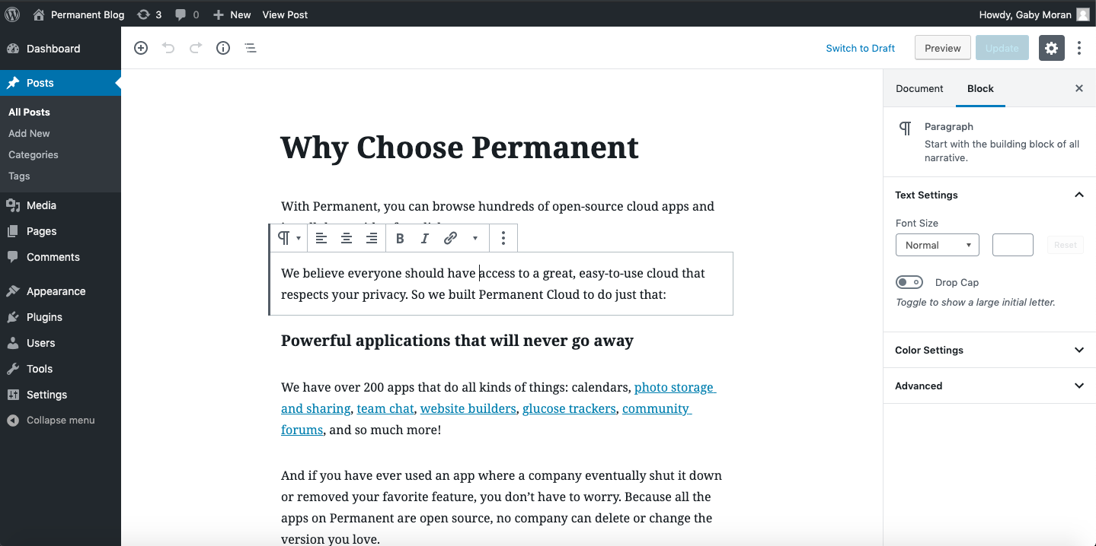
Wordpress

Slide 176
Javascript
Pages HTML dynamiques

Slide 177
Javascript
Il est parfois (souvent) utile d’ajouter des interactions dynamiques entre un utilisateur et une page HTML
CSS est capable de déclencher des animations, mais n’a pas connaissance du contenu de la page
Javascript (ou JS) quant à lui est capable de réagir aux évènements déclenchés par l’utilisateur, analyser le contenu d’une page HTML, et le modifier dynamiquement
Le code JS est exécuté par le navigateur
Remarque : ne pas confondre Javascript et Java qui sont deux langages différents

Slide 178
Javascript : Cas d’utilisations
Par exemple :
Afficher des messages dynamiques en fonction des actions de l’utilisateur (saisie clavier, clic)
Vérifier des valeurs de champs de formulaires (par exemple que deux champs « mot de passe » sont égaux)
Gérer des interactions complexes (drag & drop)

Slide 179
Syntaxe
Javascript est un langage C-like (sa syntaxe vient du C)
C’est un langage de programmation procédural et orienté-objet à typage faible
Un code écrit en JS est une suite d’instructions délimitées par des points-virgule

Slide 180
Syntaxe
Déclaration de variable : let x = 42;
Condition : if (condition) { … } else { … }
Boucle for : for(let i = 0; i < n; i++) { … }
Boucle while : while(condition) { … }
Déclaration de tableaux : let fruits = ["pomme", "banane"];
Déclaration de fonction :
function carré(nombre) { return nombre * nombre; }
Déclaration d’objet :
let voiture = {fabricant: "Peugeot", modèle: "208"};
Accès aux champs d’un objet :
let marque = voiture.fabricant;

Slide 181
Syntaxe (Fonctions et Procédures)
Les fonctions/procédures se déclarent avec :
function nom(arg1, …, argN) {
Instructions
[return valeur;]
}
Remarques :
Les arguments et valeur de retour ne sont pas typés
Le nombre d’arguments n’est pas fixé
Le passage des paramètres se fait par référence (et non par valeur)

Slide 182
Syntaxe
Les opérateurs usuels des langages de programmation sont disponibles (opérateurs arithmétiques, opérateur de comparaison, opérateurs logiques)
On distingue cependant deux opérateurs de comparaison pour l’égalité :
a == b : compare deux variables a et b, et retourne vrai si a est égal à b ; si a et b sont de type différents, une comparaison implicite est faite
a === b : compare deux variables a et b et retourne vrai si a est égal à b et qu’elles sont de même types
Par exemple :
3 == "3" est vrai
3 === "3" est faux
On privilégie toujours le triple égal ===

Slide 183
Syntaxe
Le JS exploite régulièrement le paradigme de la programmation fonctionnelle
La syntaxe du JS permet notamment :
De définir des fonctions anonymes
De stocker des fonctions dans des variables
De passer des fonctions en paramètre d’autres fonctions
La programmation fonctionnelle est notamment utilisée pour les fonctions asynchrones (c’est-à-dire les fonctions qui ne renvoient pas immédiatement un résultat)

Slide 184

Syntaxe
Exemple d’utilisation de la programmation fonctionnelle : la fonction standard setInterval() permet d’exécuter une fonction à intervalle de temps fixe
Elle prend deux paramètres : 1) la fonction à exécuter, 2) le temps en ms entre deux exécutions
Par exemple :
let callback = function () {
console.log("hello world");
};
setInterval(callback, 1000);
setInterval(function() { console.log ("hello world"); }, 1000);

Slide 185
Intégration en HTML
Déclaration d’un script Javascript dans une page HTML
1ère possibilité : dans la page HTML même
<script type="text/javascript">…</script>
2ème possibilité : dans un fichier externe
<script type="text/javascript" src="mon_code.js"></script>

Slide 186

Document Object Model
L’intérêt de JS est de pouvoir manipuler le contenu d’une page HTML
Le Document Object Model (DOM) représente la page Web sous la forme d’un objet manipulable via Javascript
Dans un script inclus dans un fichier HTML, la variable globale « document » représente la page HTML
Le document contient des nœuds (node) enfants qui représentent les différents éléments de la page

Slide 187
Document Object Model
<form>
<label for="mdp1">Saisir mot de passe :</label>
<input type="password" name="mdp" id="mdp1" />
<label for="mdp2">Confirmer :</label>
<input type="password" name="mdp2" id="mdp2" />
</form>
let mdp1 = document.getElementById(‘mdp1’);
let mdp2 = document.getElementById(‘mdp2’);
if(mdp1.value !== mdp2.value) {
console.log(‘Les mots de passe ne correspondent pas’);
}

Slide 188
Évènements
Il est possible de déclencher l’exécution de code Javascript sur des évènements
Pour cela on pourra utiliser des attributs tels que « onclick » ou « onchange » qui permettent respectivement d’appeler une fonction JS lors d’un clic ou lorsque la valeur d’un champs change

Slide 189
Exercice
Changer la couleur d’un paragraphe lors d’un clic sur un bouton
Ecrire une page HTML avec un paragraphe et un bouton
Ecrire une classe CSS qui permet de donner une couleur à un paragraphe
Ecrire une fonction JS qui accède à un paragraphe et lui donne la classe CSS
Enregistrer le déclenchement de cette fonction JS dans l’évènement onclick du bouton
Changer la couleur du fond de la page lors du clic sur le bouton : on alterne entre rouge et bleu

Slide 190
Évènements
<p id="para">Texte ici</p>
<button onclick="changeColor('blue');">bleu</button>
<button onclick="changeColor('red');">rouge</button>
function changeColor(newColor) {
let elem = document.getElementById(‘para’);
elem.style.color = newColor;
}

Slide 191
JQuery
Remarque : il existe une bibliothèque JS commune nommée jQuery qui propose des fonctions simplifiant l’écriture de code JS et la manipulation du DOM
Pour utiliser jQuery il faut l’inclure sur le site via la balise <script>
L’une des fonctionnalités les plus utilisées est la fonction $ qui permet d’accéder aux éléments du DOM en utilisant la syntaxe d’un sélecteur CSS
Par exemple les deux lignes suivantes sont équivalentes :
Sans jQuery : document.getElementById(‘element’).text = ‘Hello’;
Avec jQuery : $(‘#element").text = ‘Hello’;
La fonction $ permet également d’accéder à des éléments par leur classe ou leur type

Slide 192
Exercice
Intégrer jQuery dans une page Web et l’utiliser pour vérifier la correspondance de deux mots de passe dans un formulaire en utilisant « on(‘’submit’’, function(eventObject) {}) »

Slide 193
Stockage des données
Javascript propose plusieurs mécanismes pour stocker localement des données (valeurs)
Les cookies
Le SessionStorage et le LocalStorage
L’intérêt de ce stockage est de pouvoir conserver des informations même lorsque l’utilisateur change de page

Slide 194
Cookies
Un cookie représente une information sous la forme clé/valeur
La création des cookies est généralement demandée par le serveur
Ceux-ci peuvent par exemple être utilisés par un système d’authentification :
Un utilisateur transmets ses identifiants à un site
Le serveur valide les identifiants et génère un « token » clé unique qui représente l’utilisateur, puis transmets ce token à l’utilisateur sous la forme d’un cookie
A chaque requête, le navigateur de l’utilisateur transmettra à nouveau ce token, permettant au serveur de s’assurer que les requêtes viennent d’un utilisateur authentifié

Slide 195
Cookies
En Javascript, l’ensemble des cookies peuvent être atteints par l’accesseur « document.cookie »

Slide 196
SessionStorage et Localstorage
Les deux systèmes de stockage « SessionStorage » et « LocalStorage » stockent également l’information en clé/valeur
Les valeurs stockées dans le SessionStorage persistent le temps d’une session (jusqu’à la fermeture du navigateur)
Les valeurs stockées dans le LocalStorage persistent jusqu’à suppression
Les commandes JS sont (storage = localStorage ou sessionStorage) :
storage.setItem("clé", "valeur");
storage.getItem("clé");
storage.removeItem("clé");
storage.clear();

Slide 197
Exercice
Créer deux pages HTML
La première page propose un champ texte et un lien vers une seconde page
La seconde page, lorsqu’elle est chargée, affiche le texte qui était écrit dans le champ texte de la 1ère page

Slide 198
Web Services Communication front-end/Back-End
Technologies de communication, format d’échange

Slide 199
Serveur Web
Pour l’instant nous avons vu deux façons d’interagir avec un serveur Web : en navigant vers une adresse (pour consulter une page) ou en soumettant un formulaire
Ces interactions se font via des requêtes HTTP réalisées par le navigateur
Il est aussi possible de lancer des requêtes HTTP via du code (notamment du code Javascript), le serveur Web reçoit alors la requête, la traite et transmet sa réponse
Pour la suite on distinguera clairement :
Front-end : domaine du client, incluant le code exécuté par le navigateur
Back-end : domaine du serveur, incluant la base de données

Slide 200
Serveur Web
Cas d’utilisation de requête envoyées par JS :
JavaScript n’a pas accès directement à la base de données (car il est exécuté par le navigateur), contrairement au serveur Web
Grâce à des requêtes HTTP, JS peut demander au serveur Web de lui transmettre de l’information, et le serveur Web peut interroger la BDD pour récupérer l’information et répondre
Le développeur doit gérer les deux côtés :
Front-end : écriture du code JS qui envoie une requête HTTP et traite la réponse
Back-end : écriture du code (ex. PHP) qui analyse la requête HTTP et transmet la réponse

Slide 201
Requêtes Ajax
En JS, on parle de requêtes AJAX pour désigner les requêtes HTTP exécutées en asynchrone par le navigateur (c’est-à-dire hors du chargement de la page)
Avec jQuery, lancer une requête POST peut s’écrire :
$.post("signup.php", { login: ‘email@domain.com’, pass: ‘mdp’ }, function(data) {
console.log(‘Utilisateur enregistré’);
});

Slide 202
Requêtes Ajax
La syntaxe générale d’une requête AJAX (avec jQuery) est :
$.ajax({
type: type, // Type de requête (GET, POST, etc.)
url: url, // URL côté backend
data: data, // Données à transmettre
success: success, // Callback pour la réponse
dataType: datatype // Type des données de la réponse
});

Slide 203
Format JSON
Le format d’échange généralement utilisé pour la communication front-end/back-end est JSON (JavaScript Object Notation)
JSON est un concurrent à XML disposant d’une syntaxe très simple :
Un objet est délimité par une accolade ouvrante et une fermante
Un objet est composé de propriétés sous la forme "clé": "valeur"
Une liste de valeur est délimitée par un crochet ouvrant et un crochant fermant
Les propriétés et les valeurs sont délimitées par des virgules

Slide 204
Format JSON
Exemple : supposons qu’un serveur Web transmette au format JSON des informations sur un utilisateur et les messages postés par celui-ci, la structure JSON représentant l’utilisateur et ses messages pourrait être :
{
"username": "test90",
"email": "test90@gmail.com",
"messages": [
{ "id": 1, "title": "Titre du 1er message", content: "Contenu"},
{ "id": 2, "title": "Titre du 2er message", content: "Autre contenu"},
]
}

Slide 205
ARchitecture REST
Pour normaliser la communication entre le front-end et le back-end, l’architecture REST (Representational State Transfer) est fréquemment utilisée
REST définit des règles d’interaction entre front-end et back-end :
La communication est dite sans état (stateless) : chaque requête client contient toute l’information pour permettre au back-end de la traiter
Les données dont le back-end propose la manipulation sont des ressources
Une ressource est rattachée à une URL
La méthode HTTP utilisée pour la requête indique le type d’accès à la ressource

Slide 206
Architecture REST
Par exemple, un back-end est capable de gérer des requêtes pour traiter des messages d’utilisateurs
En suivant les principes REST, on devrait avoir :
Une URL http://serveur.com/message
GET http://serveur.com/message permet de récupérer les messages
POST http://serveur.com/message permet d’ajouter un/des message(s)
DELETE http://serveur.com/message/43 permet de supprimer un message
PATCH http://serveur.com/message/68 permet de modifier un message
GET http://serveur.com/message/145 permet de récupérer le message 145

Slide 207

Swagger, Open API
La définition de ressources et le traitement des requêtes HTTP associées définit une API (interface de programmation)
Un standard existe pour la réalisation de ces API et leur documentation, il s’agit d’OpenAPI (anciennement Swagger)
Le site https://petstore3.swagger.io/ expose une page Swagger auto-générée permettant d’interagir avec une API REST

Slide 208
Exercice : Swagger, Open API
A partir de https://petstore3.swagger.io/
Créer une page HTML, inclure JQuery avec une balise script, puis définir une balise <div id="pets"> dans le <body>
Définir un script qui effectue une requête GET pour récupérer les animaux disponibles (fonction $.get())
Ajouter à la balise « pets », dans de nouvelles sous-balises div, les noms des animaux récupérés

Slide 209
Exercice : Swagger, Open API
<html lang="en">
<head>
<script src="https://ajax.googleapis.com/ajax/libs/jquery/3.7.1/jquery.min.js" type="text/javascript"></script>
</head>
<body>
<div id="pets">
</div>
<script type="text/javascript">
$(function() {
// Le code pour interagir avec le petstore va ici
});
</script>
</body>
</html>

Slide 210

Outils logiciel
Un outil logiciel fréquemment utilisé pour interroger un serveur Web proposant une API est Postman

Slide 211
Sécurité et API
Les API peuvent utiliser des stratégies de sécurité pour protéger leur fonctionnement
Par exemple :
Authentification (par jeton, par OAuth, etc.)
CORS : restrictions de domaine (seuls certains domaines peuvent utiliser l’API)

Slide 212
Création d’une API REST en PHP
Développer une application Web pour fournir un service

Slide 213
API REST en PHP
La définition d’une API en PHP permet de créer un service qui pourra être utilisé par le biais de requêtes HTTP
Des outils frameworks spécifiques permettent de créer simplement une API REST en PHP (exemple : Symfony, Laravel)
Mais il est possible de créer ces mêmes API sans framework

Slide 214
API REST en PHP (Request Method)
En accord avec les principes REST, chaque méthode HTTP correspond à une opération sur une ressource
La récupération de la méthode HTTP se fait par :
$_SERVER[‘REQUEST_METHOD’]

Slide 215
API REST en PHP (JSON)
Les échanges d’information entre le client et le serveur PHP se font généralement au format JSON
Trois fonctions sont utiles :
header(‘Content-Type: application/json’) : spécifie que la réponse du serveur sera un objet JSON
json_encode($data) : convertit un objet au format JSON
json_decode($str) : convertit une chaîne de caractère au format JSON en un tableau associatif PHP

Slide 216
API REST en PHP (Exemple)
header('Content-Type: application/json'); // Handle HTTP methods $method = $_SERVER['REQUEST_METHOD']; switch ($method) { case 'GET': // Read operation (fetch books) $stmt = $pdo->query('SELECT * FROM books'); $result = $stmt->fetchAll(PDO::FETCH_ASSOC); echo json_encode($result); break; case 'POST': // Create operation (add a new book) $data = json_decode(file_get_contents('php://input'), true); $title = $data['title']; $author = $data['author']; $published_at = $data['published_at']; $stmt = $pdo->prepare('INSERT INTO books (title, author, published_at) VALUES (?, ?, ?)'); $stmt->execute([$title, $author, $published_at]); echo json_encode(['message' => 'Book added successfully']); break;
case 'PUT': // Update operation (edit a book) parse_str(file_get_contents('php://input'), $data); $id = $data['id']; $title = $data['title']; $author = $data['author']; $published_at = $data['published_at']; $stmt = $pdo->prepare('UPDATE books SET title=?, author=?, published_at=? WHERE id=?'); $stmt->execute([$title, $author, $published_at, $id]); echo json_encode(['message' => 'Book updated successfully']); break;
}
?>

Slide 217
Déploiement, hébergement, sécurité

Slide 218
Déploiement, Hébergement
Un site Web a généralement destination à être exposé au public
N’importe quel ordinateur accessible 24/24 est en mesure de répondre aux requêtes HTTP mais généralement on préfèrera solliciter les services d’un hébergeur
L’hébergeur est un prestataire qui met à disposition un PC dédié ou partagé (nommé serveur) pour stocker le serveur Web et la base de donnée ; l’hébergeur assure également l’accessibilité de ce PC à internet

Slide 219
Déploiement, Hébergement
L’opération de déploiement consiste à transférer le site Web développé sur un PC local vers le serveur hébergé
Le déploiement se fait généralement en plusieurs phases* :
On déploie d’abord le site Web (ou sa mise à jour) vers une serveur de développement ou de test (avec accès restreint)
On valide le fonctionnement du site
On procède ensuite au déploiement vers le serveur de production (le serveur accessible au public)
Cette méthode permet de limiter les risques d’indisponibilité du site Web (par exemple lors d’une mise à jour)
* La méthodologie présentée ici est très simplifiée

Slide 220
DNS
Le serveur qui héberge le site Web dispose d’un accès à internet et est identifié sur internet par son adresse IP
En saisissant l’adresse IP du site dans la barre d’adresse du navigateur il est possible d’envoyer directement des requêtes vers le serveur web
Toutefois, il est plus simple de retenir un nom clair comme « utbm.fr » ou « google.com » qu’on appelle « nom de domaine »
Le Domain Name Registry (DNS) est une base de données mondiale qui permet de faire correspondre un nom de domaine à une IP
Lors de la saisie d’un nom de domaine dans le navigateur, un serveur DNS est contacté pour transcrire le nom de domaine en IP
Obtenir le droit de faire rediriger un nom de domaine vers une IP en particulier est payant, le prix est fixé par le marché

Slide 221
Configuration DNS
On distingue plusieurs types d’enregistrement DNS
A : association d’un nom de domaine et d’une adresse IP
CNAME : alias d’un nom de domaine vers un autre
MX : association d’un nom de domaine et d’une adresse IP pour les emails
TXT : texte quelconque
Etc.
La configuration du DNS est souvent rendue possible par la plateforme qui vend et propose la gestion des noms de domaines

Slide 222
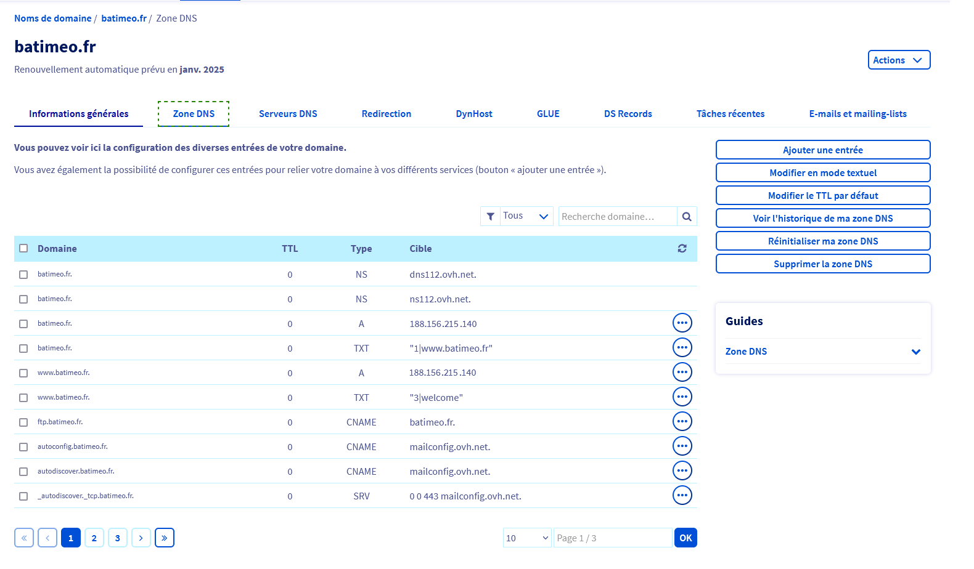
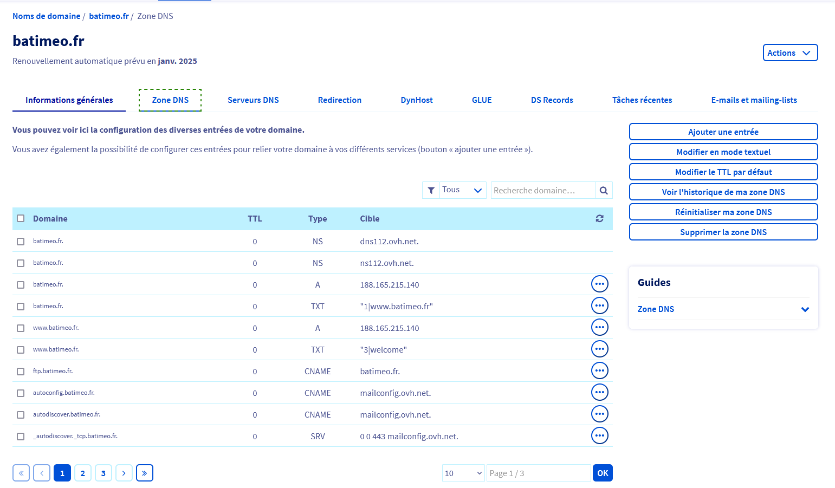
Configuration DNS

Slide 223
Certificat TLS
Deux protocoles sont utilisés pour le Web : HTTP (en voie de disparition) et HTTPS qui est une version sécurisée de HTTP
La sécurité de HTTPS offre les avantages suivant :
La communication est chiffrée entre le client et le serveur (confidentialité)
L’intégrité des données est assurée
HTTPS rend impossible l’usurpation d’un nom de domaine (authentification du serveur)
Pour pouvoir utiliser HTTPS au lieu de HTTP il faut obtenir un certificat TLS validé par une autorité de confiance
Ce certificat peut être délivré lors de la réservation du nom de domaine (il est alors payant et généralement valide un an) ou alors produit dynamiquement et gratuitement sous réserve d’être capable de prouver la possession du droit d’utiliser un nom de domaine (par exemple Let’s Encrypt)

Slide 224
Certificat TLS
Pour obtenir un certificat SSL pour un nom de domaine (par exemple avec Let’s Encrypt), il faut être en mesure de pouvoir prouver la propriété de ce nom de domaine
La plupart des stratégies de vérification reposent sur le DNS pour ça, par exemple :
L’autorité de certification demande à ce qu’un serveur web présent sur le nom de domaine envoie un certain code
L’autorité de certification demande d’ajouter un enregistrement TXT spécifique contenant un code prédéfini
Des outils peuvent gérer automatiquement ces « défis » (ou challenges), par exemple certbot

Slide 225
Protocole ACME
Le protocole ACME (Automated Certificate Management Environment) est un protocole pour automatiser la production et le transfert des certificats TLS
Il est notamment utilisé par Let’s Encrypt et par certbot

Slide 226
Reverse Proxy
Un Reverse Proxy est un programme situé sur le serveur qui traite les requêtes entrantes et qui peut les rediriger vers différents serveurs Web en fonction de règles
Par exemple, un même serveur peut héberger plusieurs sites possédant chacun leur propre nom de domaine : le Reverse Proxy pourra rediriger la requête en fonction du nom de domaine utilisé pour contacter le serveur
Parmi les Reverse Proxy les plus connus on trouve : Apache, Nginx, Traefik, etc.

Slide 227
Reverse Proxy
Exemple :
Vous possédez un serveur d’IP 145.146.147.148
Au niveau du registre DNS vous avez enregistré deux noms de domaines pour cette IP (« www.monpremiersite.com » et « www.monsecondsite.com »)
Sur le serveur vous avez deux serveurs Web Apache/PHP (par exemple, un ouvert sur le port 8080 correspondant à (« www.monpremiersite.com » et l’autre sur le port 8081)
Dans cette situation, si j’essaye de contacter via mon navigateur « www.monpremiersite.com », comment faire pour afficher les pages du serveur sur le port 8080 ?
Le Reverse Proxy est capable de gérer des règles de la sorte :
Si l’adresse utilisée par l’utilisateur est « www.monpremiersite.com », rediriger la requête sur le port 8080
Si l’adresse utilisée par l’utilisateur est « www.monsecondsite.com », rediriger la requête sur le port 8081

Slide 228
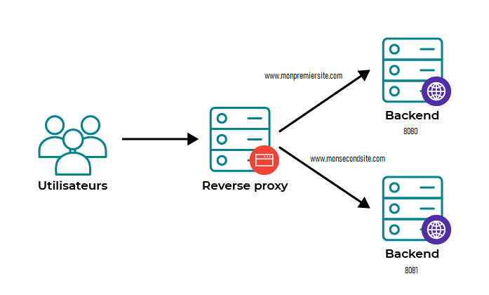
Reverse Proxy

Slide 229
Reverse Proxy
En plus de gérer le routage des requêtes le Reverse Proxy peut :
Encapsuler les communications en HTTPS et gérer l’utilisation du certificat SSL (parfois gérer aussi son renouvellement)
Répartir la charge entre plusieurs serveurs d’application (load balancing)
Gérer de la mise en cache pour réduire les temps de réponse
Prendre à sa charge l’authentification des utilisateurs
Fournir une protection contre les attaques DDOS
Etc.
Bien que facultative, l’utilisation d’un Reverse Proxy apparaît nécessaire aujourd’hui

Slide 230
Obligations légales
La diffusion d’un site web impose le respect de certaines obligations légales (2023, susceptible d’évoluer)
Pour les professionnels :
Informations d’identification de l’entreprise, informations de contact, identité de l’hébergeur
Conditions générales de vente
L’absence de ces informations expose le propriétaire du site à une amende de 75 000€ et 1 an d’emprisonnement

Slide 231
Obligations légales
Certaines obligations légales sont applicables à tous sites (y compris non professionnels)
Règlement Général sur la Protection des Données (RGPD) :
Informer l’utilisateur sur les données qui peuvent être stockées, la façon dont elles sont traitées, la finalité du traitement, la durée de conservation, les droits d’accès et de rectification, etc.
Obtenir le consentement de l’utilisateur pour l’envoi de courriels (et lui proposer la possibilité de se désinscrire) ou pour l’utilisation de cookies (le consentement ne peut jamais être présumé, il doit être explicite – les cookies indispensables au fonctionnement du site ne sont pas concernés)

Slide 232
SEO – Search Engine Optimization
La SEO désigne l’ensemble des techniques destinées à améliorer le référencement d’un site internet par les moteurs de recherche (hors paiement publicitaire)
Cela signifie concrètement apparaître plus haut dans la liste de résultats sur Google
Aujourd’hui (2023), les éléments techniques suivants permettent d’améliorer le référencement :
Avoir un site « responsive »
Respecter la sémantique des balises HTML
Utiliser les balises meta pour donner description et mots-clés
Garder des temps de chargement cours
Mis à part les éléments techniques, la qualité du contenu et la popularité d’un site (nombre de liens de qualité redirigeant sur celui-ci) sont importants pour la SEO

Slide 233
Analytics
L’utilisation de solutions « analytics » (comme Google Analytics) permet d’analyser l’audience d’un site web
Via une balise chargeant un script sur la page, le comportement de navigation des utilisateurs sera enregistré
Cela permet de connaître notamment :
Le nombre de visites
Les pages les plus consultées
La carte de navigation (quelle page conduit à quelle autre page)
Les mots clés ayant permis d’atteindre la page en question
D’où viennent les visiteurs (géographiquement), quel est leur profil (homme, femme, CSP, etc.)
Etc.
L’utilisation d’une solution « analytics » requiert l’accord de l’utilisateur (RGPD)

